Slide 1
GASSOL - новый сепаратор для изучения химических свойств сверхтяжелых элементов
Соловьев Д.И.

Slide 2
План доклада
Цель создания сепаратора
Принцип работы и ожидаемые результаты
Ожидаемые экспериментальные сложности
Предварительный план тестовых экспериментов
Статус производства магнита

Slide 3
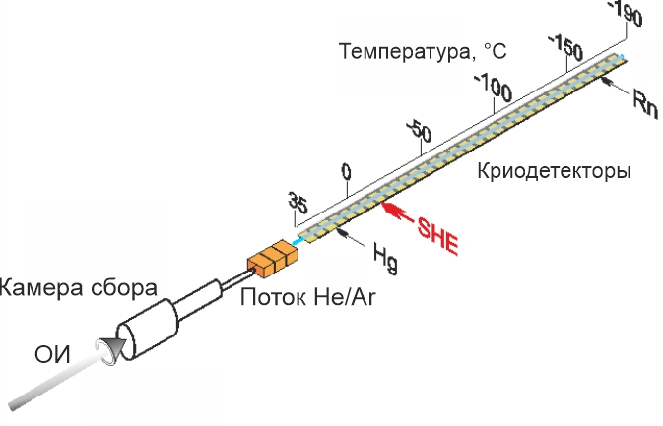
Цель установки
В настоящее время один из немногих способов изучения – газовая термохроматография
Производится экспериментальное сравнение температуры адсорбции СТЭ с температурой адсорбции их гомологов
Требуется пресепаратор для улучшения фоновых условий
Очень важно время транспортировки: СТЭ имеют малые времена жизни
Время транспортировки зависит от размеров камеры => зависят от размера изображения СТЭ в фокальной плоскости
Нужен пресепаратор, который такое изображение обеспечит!
Схема термохроматографической
установки

Slide 4
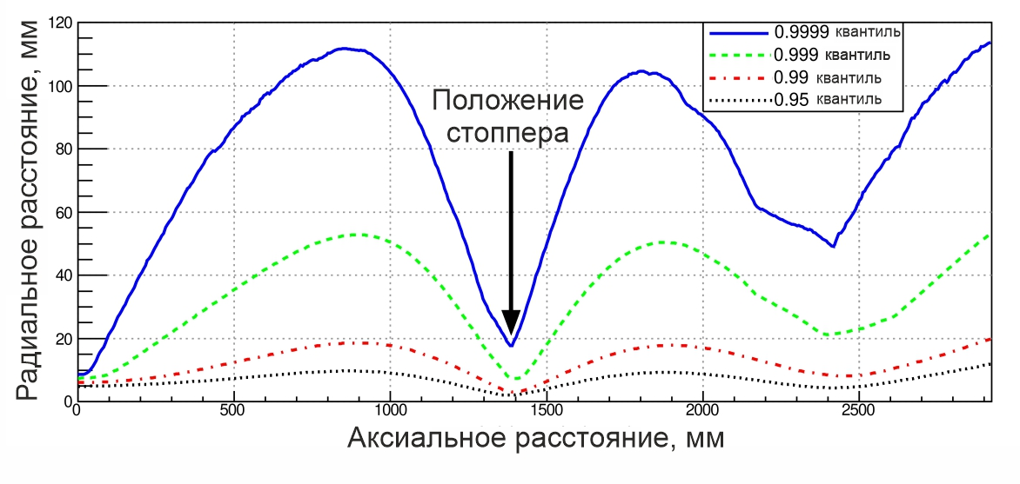
Принцип работы GASSOL
$$f \sim \frac{p^{2}}{q^{2}B_{z}^{2}L}{ \sim \left(\frac{1}{Bρ}\right)}^{2}$$
Импульс пучка и ядер отдачи одинаков
Заряд пучка в газе примерно в 3 раза выше
Фокусное расстояние для пучка ближе – ставим туда стоппер!
Квантили радиального распределения пучка ⁴⁸Са с энергией 254 МэВ

Slide 5
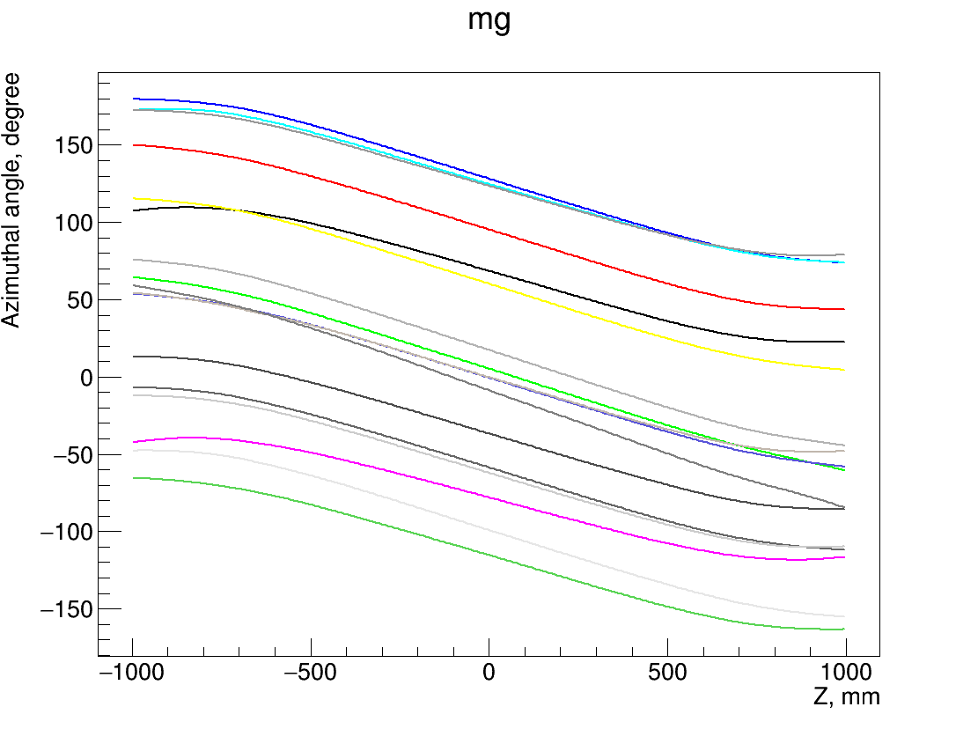
Принцип очистки
В поле соленоида частицы вращаются вокруг оси соленоида с частотой $ω = \frac{qB}{2m}$
В области постоянного поля частицы с одинаковым q/m имеют одинаковую угловую скорость => изменение азимутального угла прямо пропорционально Z $φ=ωt= \frac{qB ∗ Z}{2m∗vcosθ}≈ \frac{qBZ}{2mv}=\frac{BZ}{2(Bρ)}$
Частицы с одинаковым B$ρ$ за некоторое Z в центре соленоида повернутся на одинаковый угол!
Угловые траектории ²⁸⁷Fl
Угол поворота ²⁸⁷Fl за 500 мм

Slide 6
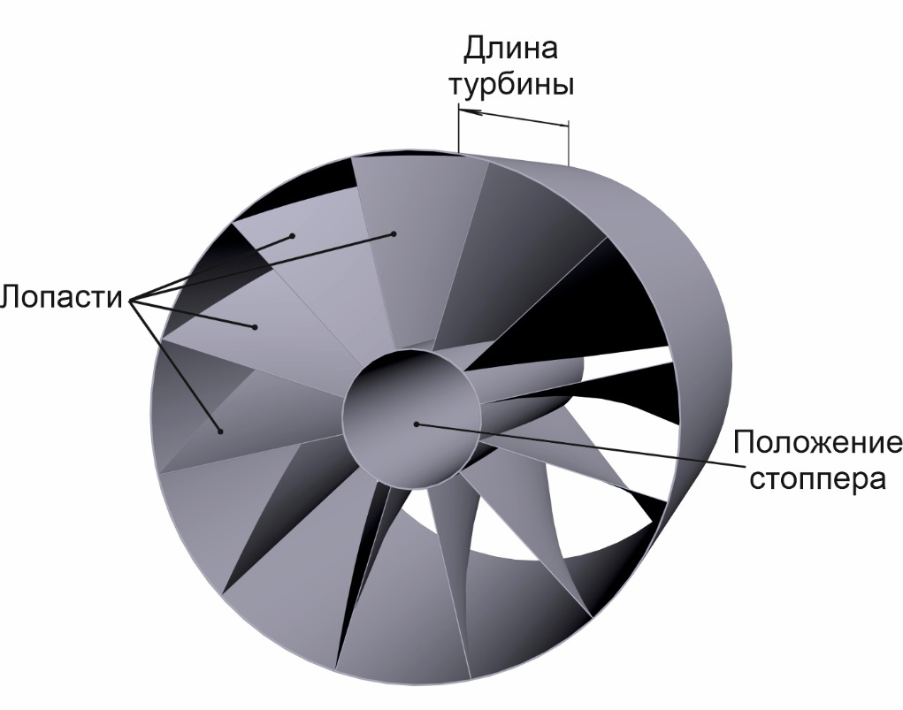
Статичная турбина
Длина турбины 500 мм, полный угол поворота одной лопасти 37°
Эскиз турбины
Турбина в расчетной модели

Slide 7
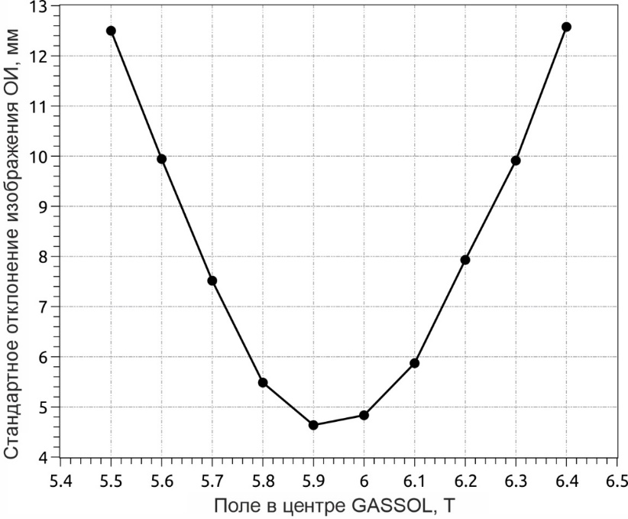
Результаты моделирования
Для СТЭ оптимальное поле от 5.8 до 6 Тл
Изображение ОИ симметрично относительно оси
Одно стандартное отклонение около 5 мм
Трансмиссия 58% с турбиной 500 мм и стоппером
Около 13% ОИ было потеряно до стоппера в стенках вакуумной камеры, 15% потеряно в стоппере и 14% теряется в лопастях турбины

Slide 8
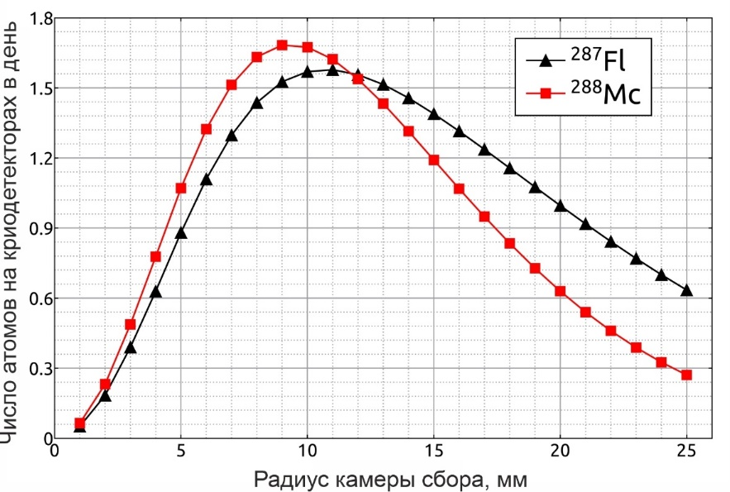
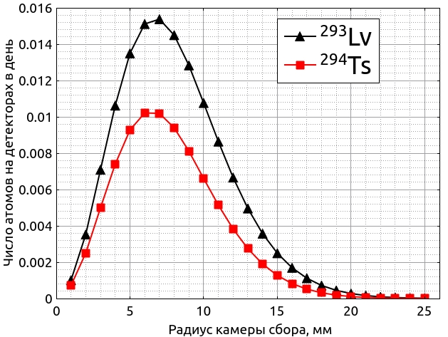
Результаты расчета
Начальные условия:
Мишень 0.4 мг/см²
Пучок 1 мкА-частиц
Камера: цилиндр длиной 1 см
Поток газа 1.8 л/мин
Эффективность транспорта не учитывается, только потери из-за времени
$$N_{det}= N_{cam}∗exp⁡(−\frac{ln2}{t_{1/2}}∗(t_{cam}+t_{cap}+t_{det}) )$$
Радиус камеры сбора изменялся в поисках оптимума
Оптимальные объемы: от 4 см³ для Fl до 1 см³ для Ts
Количество атомов на детекторах примерно на порядок выше, чем для ГНС-2

Slide 9
Экспериментальные сложности: фон
Соленоид в качестве сепарирующего магнита – новый для ЛЯР тип установки
Насколько он подавляет пучок и продукты фоновых реакций – неясно
Промоделировать – слишком много источников фона и слишком много неопределенностей в исходных данных – нельзя доверять результату
Экспериментальные результаты SOLITAIRE - : реакция ³⁰Si+¹⁸⁶W, интенсивность пучка 10⁸ ионов/с, фон около 100 событий/с в фокальной плоскости радиусом 1 см, в основном рассеяные ионы пучка
У нас – интенсивность 10¹³ ионов/с, но стоппер в фокусе пучка и турбина – неясно, насколько лучше-хуже очистка

Slide 10
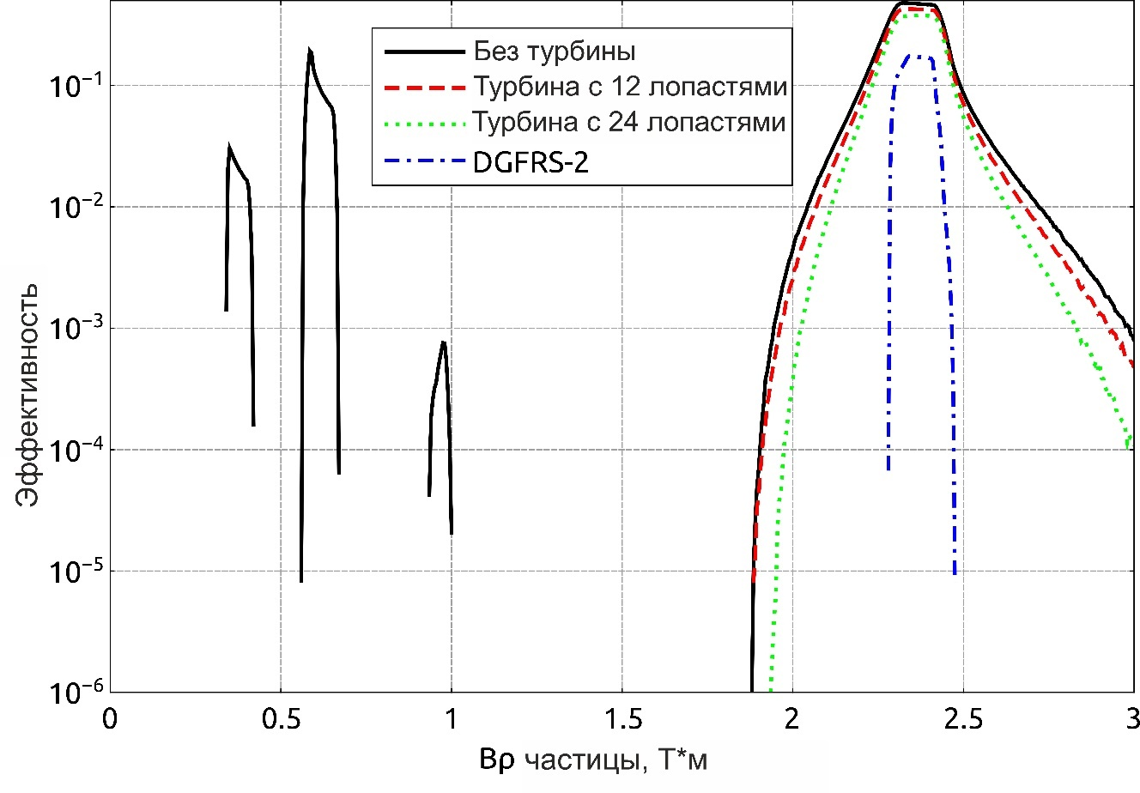
Эффект турбины
Поле 5.9 Тесла
Меняется Bρ частицы от 0.005 до 3 Т*м: хотим понять, какие Bρ прилетят в камеру в хим. опытах
Добавление турбины в расчет полностью убирает все фоновые частицы в диапазоне от 0.005 до 1.8 Тл*м,
Пик с максимумом для $≈$2.4 Тл*м все еще остается довольно широким
Вопрос о достаточности подавления продуктов фоновых реакций остается открытым

Slide 11
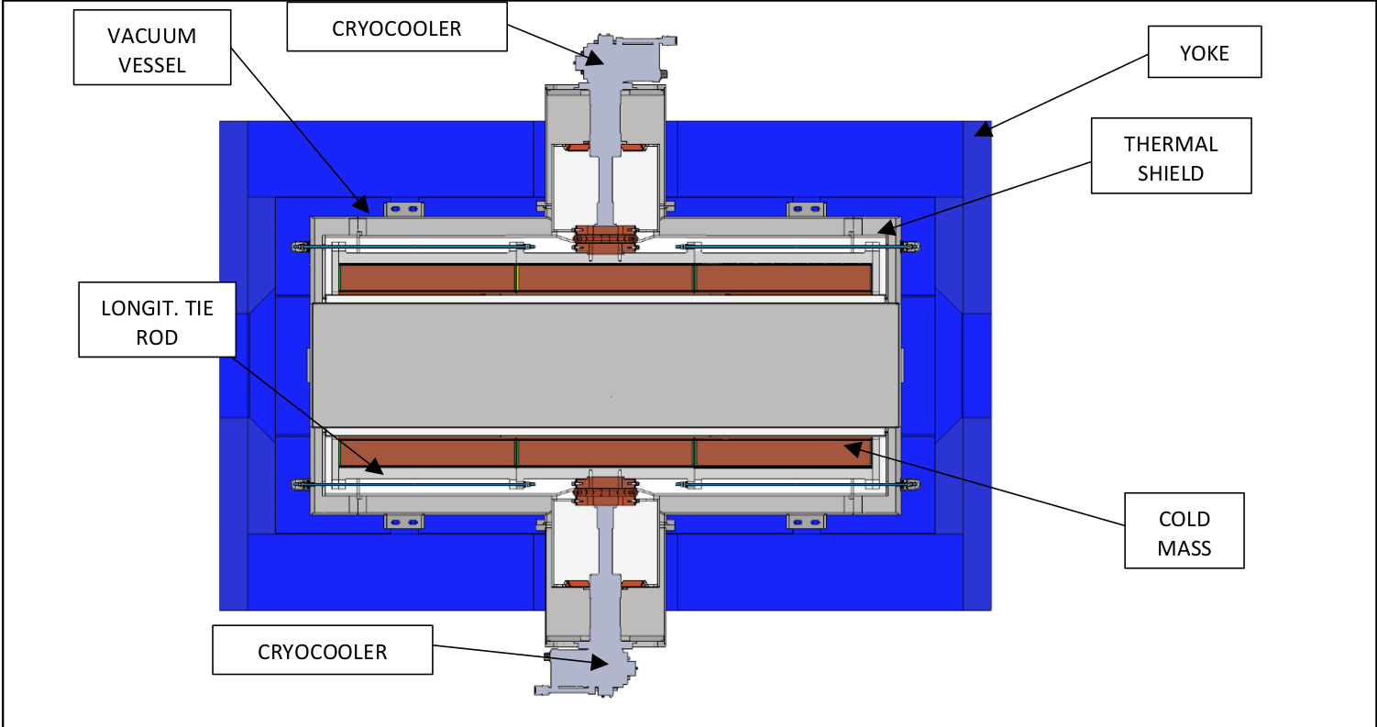
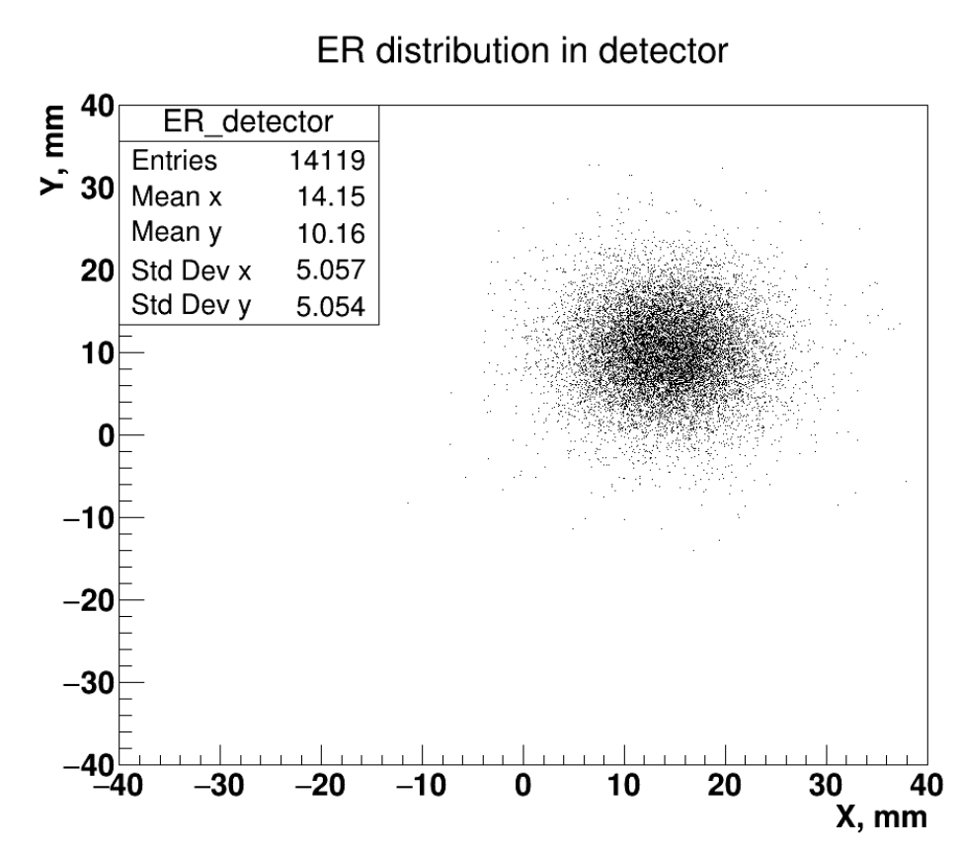
Экспериментальные сложности: сдвиг катушки
Катушка внутри криостата подвешена на 12 тягах
Каким-то образом сдвинута – магнитные силы, гравитация, неточность изготовления
Из-за этого сдвинуто направление магнитного поля
Приводит к смещению сфокусированных ядер на фокальной плоскости и увеличению потерь в лопастях турбины на 5-15%!
Необходимо компенсировать – можем двигать магнитопровод на подставке
Куда двигать – 3 метода:
- дисбаланс напряжений в тягах – примерная оценка
- точное измерение магнитного поля
- из смещения изображения альфа-частиц (?)

Slide 12
Оценка смещения
Смещение 10 мм плоскопараллельно:
Reaction | Optimal field, T | deltaX, mm | deltaY, mm
alphas 5.8 MeV in tetta = 0 - 10 degrees | 0.85 | 4.963 | -6.903
209,2 MeV ⁴⁸Ca (0,54 mg/cm² ¹⁷⁰Er, 4n)²¹⁴Ra | 4.4 | 4.711 | -6.422
254,2 MeV ⁴⁸Ca (0,4 mg/cm² ²⁴²Pu, 3n)²⁸⁷Fl | 5.9 | 4.763 | -6.42
Смещение +-5мм:
Reaction | Optimal field, T | deltaX, mm | deltaY, mm
alphas 5.8 MeV in tetta = 0 - 10 degrees | 0.85 | 14.27 | 10.14
209,2 MeV ⁴⁸Ca (0,54 mg/cm² ¹⁷⁰Er , 4n)²¹⁴Ra | 4.35 | 14.09 | 10.19
254,2 MeV ⁴⁸Ca (0,4 mg/cm² ²⁴²Pu , 3n)²⁸⁷Fl | 5.9 | 14.15 | 10.16
С использованием альфа-источника без стоппера и турбины определяем смещение изображения
При оптимальном поле для фокусирования альфа-частицы сместятся так же, как и ядра
Можем протестировать предоставленные поля в широком диапазоне, регистрируя разные фокусы и сравнивая с раcчетом

Slide 13
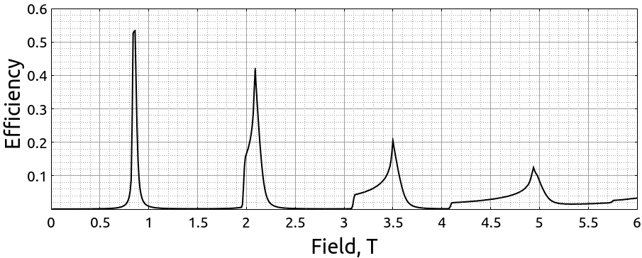
Оценка смещения
Смещение 10 мм плоскопараллельно:
Reaction | Optimal field, T | deltaX, mm | deltaY, mm
alphas 5.8 MeV in tetta = 0 - 10 degrees | 0.85 | 4.963 | -6.903
209,2 MeV ⁴⁸Ca (0,54 mg/cm² ¹⁷⁰Er, 4n)²¹⁴Ra | 4.4 | 4.711 | -6.422
254,2 MeV ⁴⁸Ca (0,4 mg/cm² ²⁴²Pu, 3n)²⁸⁷Fl | 5.9 | 4.763 | -6.42
Смещение +-5мм:
Reaction | Optimal field, T | deltaX, mm | deltaY, mm
alphas 5.8 MeV in tetta = 0 - 10 degrees | 0.85 | 14.27 | 10.14
209,2 MeV ⁴⁸Ca (0,54 mg/cm² ¹⁷⁰Er , 4n)²¹⁴Ra | 4.35 | 14.09 | 10.19
254,2 MeV ⁴⁸Ca (0,4 mg/cm² ²⁴²Pu , 3n)²⁸⁷Fl | 5.9 | 14.15 | 10.16
С использованием альфа-источника без стоппера и турбины определяем смещение изображения
При оптимальном поле для фокусирования альфа-частицы сместятся так же, как и ядра
Можем протестировать предоставленные поля в широком диапазоне, регистрируя разные фокусы и сравнивая с раcчетом

Slide 14
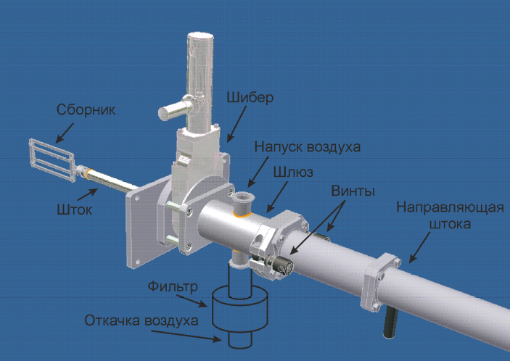
Оценка фона
Используем поликарбонатную плёнку на основе бисфенола
Оцениваем число треков, чувствительность от 10³ до 10¹⁰ ионов/см²
Стоппер и турбина установлены
Минимальная интенсивность, достаточная для экспериментов – 0.1 – 1 pnA – достаточно для ≈ 100 продуктов реакции в час (Са + Er, Ca + Yb) – потребует особой диагностики пучка!

Slide 15
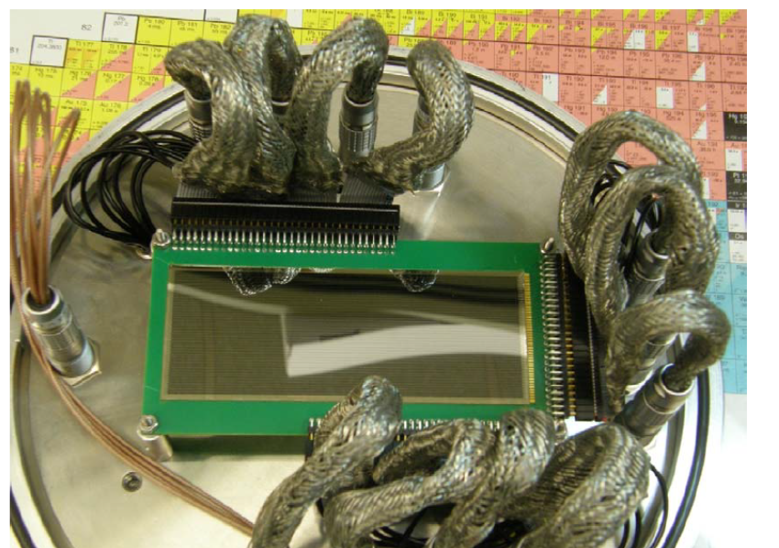
Размеры изображения и трансмиссия
В зависимости от полученных результатов по оценке фона – два пути
Интенсивность < 10⁴ ионов/с – стриповые ППД
Выше – вращающийся сборник ядер

Slide 16
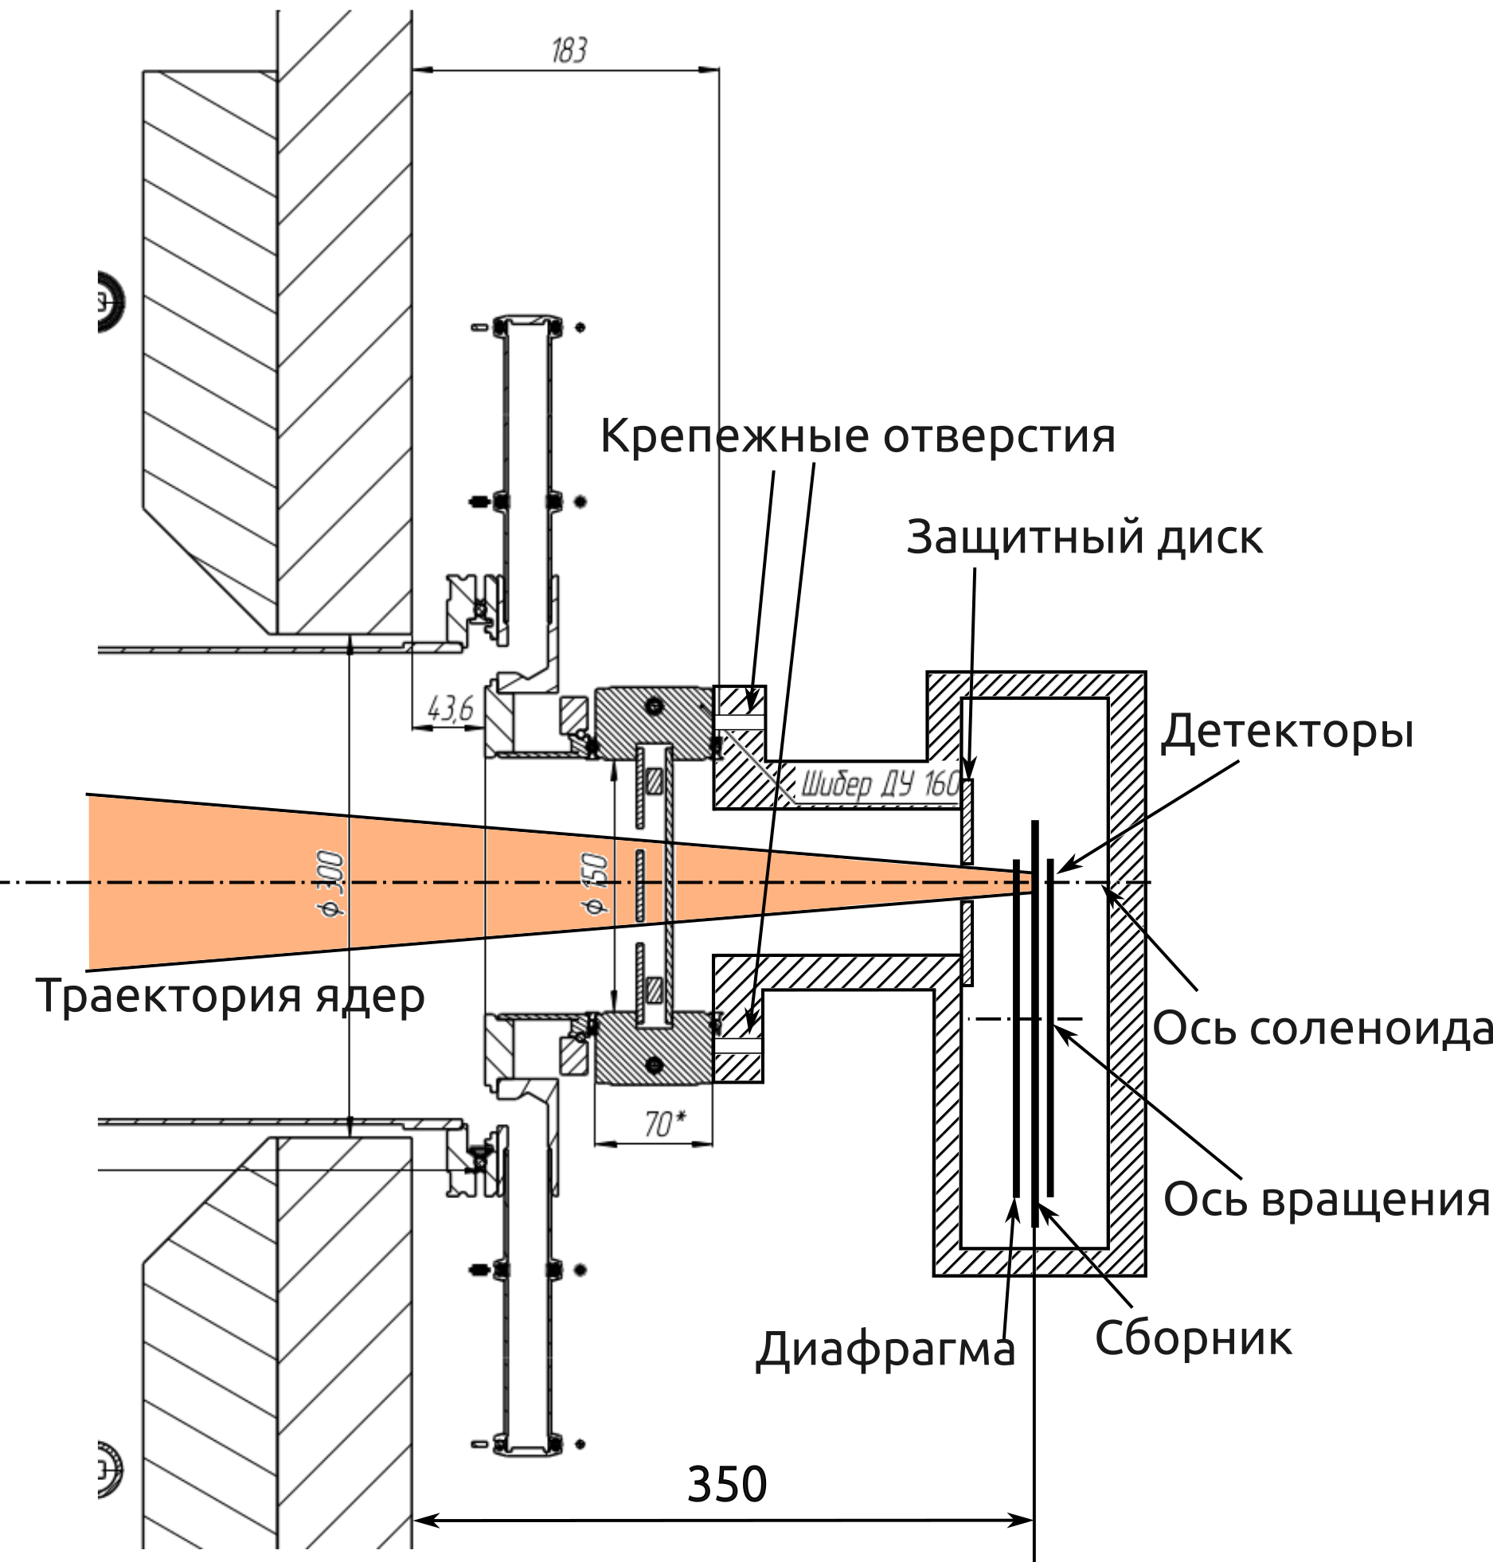
Размеры изображения и трансмиссия
В зависимости от полученных результатов по оценке фона – два пути
Интенсивность < 10⁴ ионов/с – стриповые ППД
Выше – вращающийся сборник ядер

Slide 17
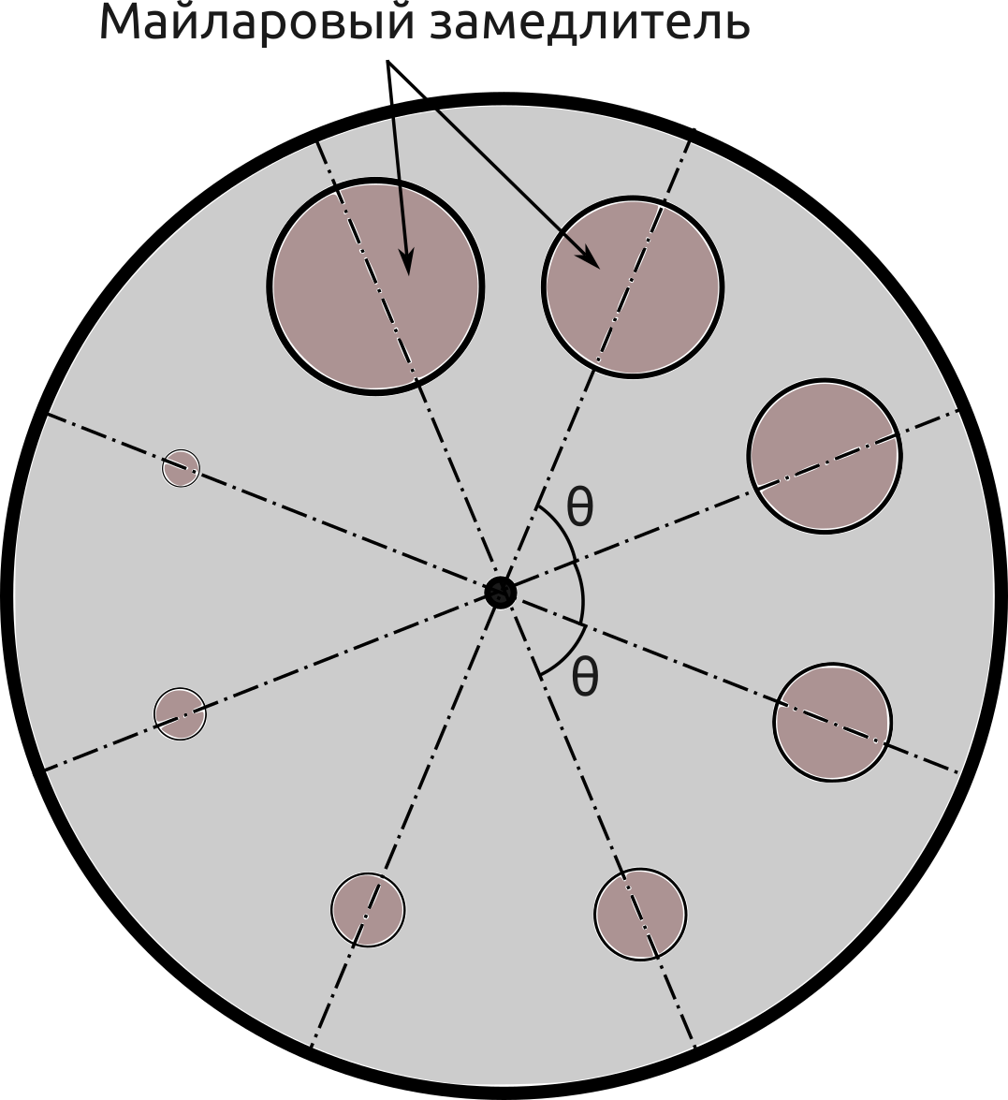
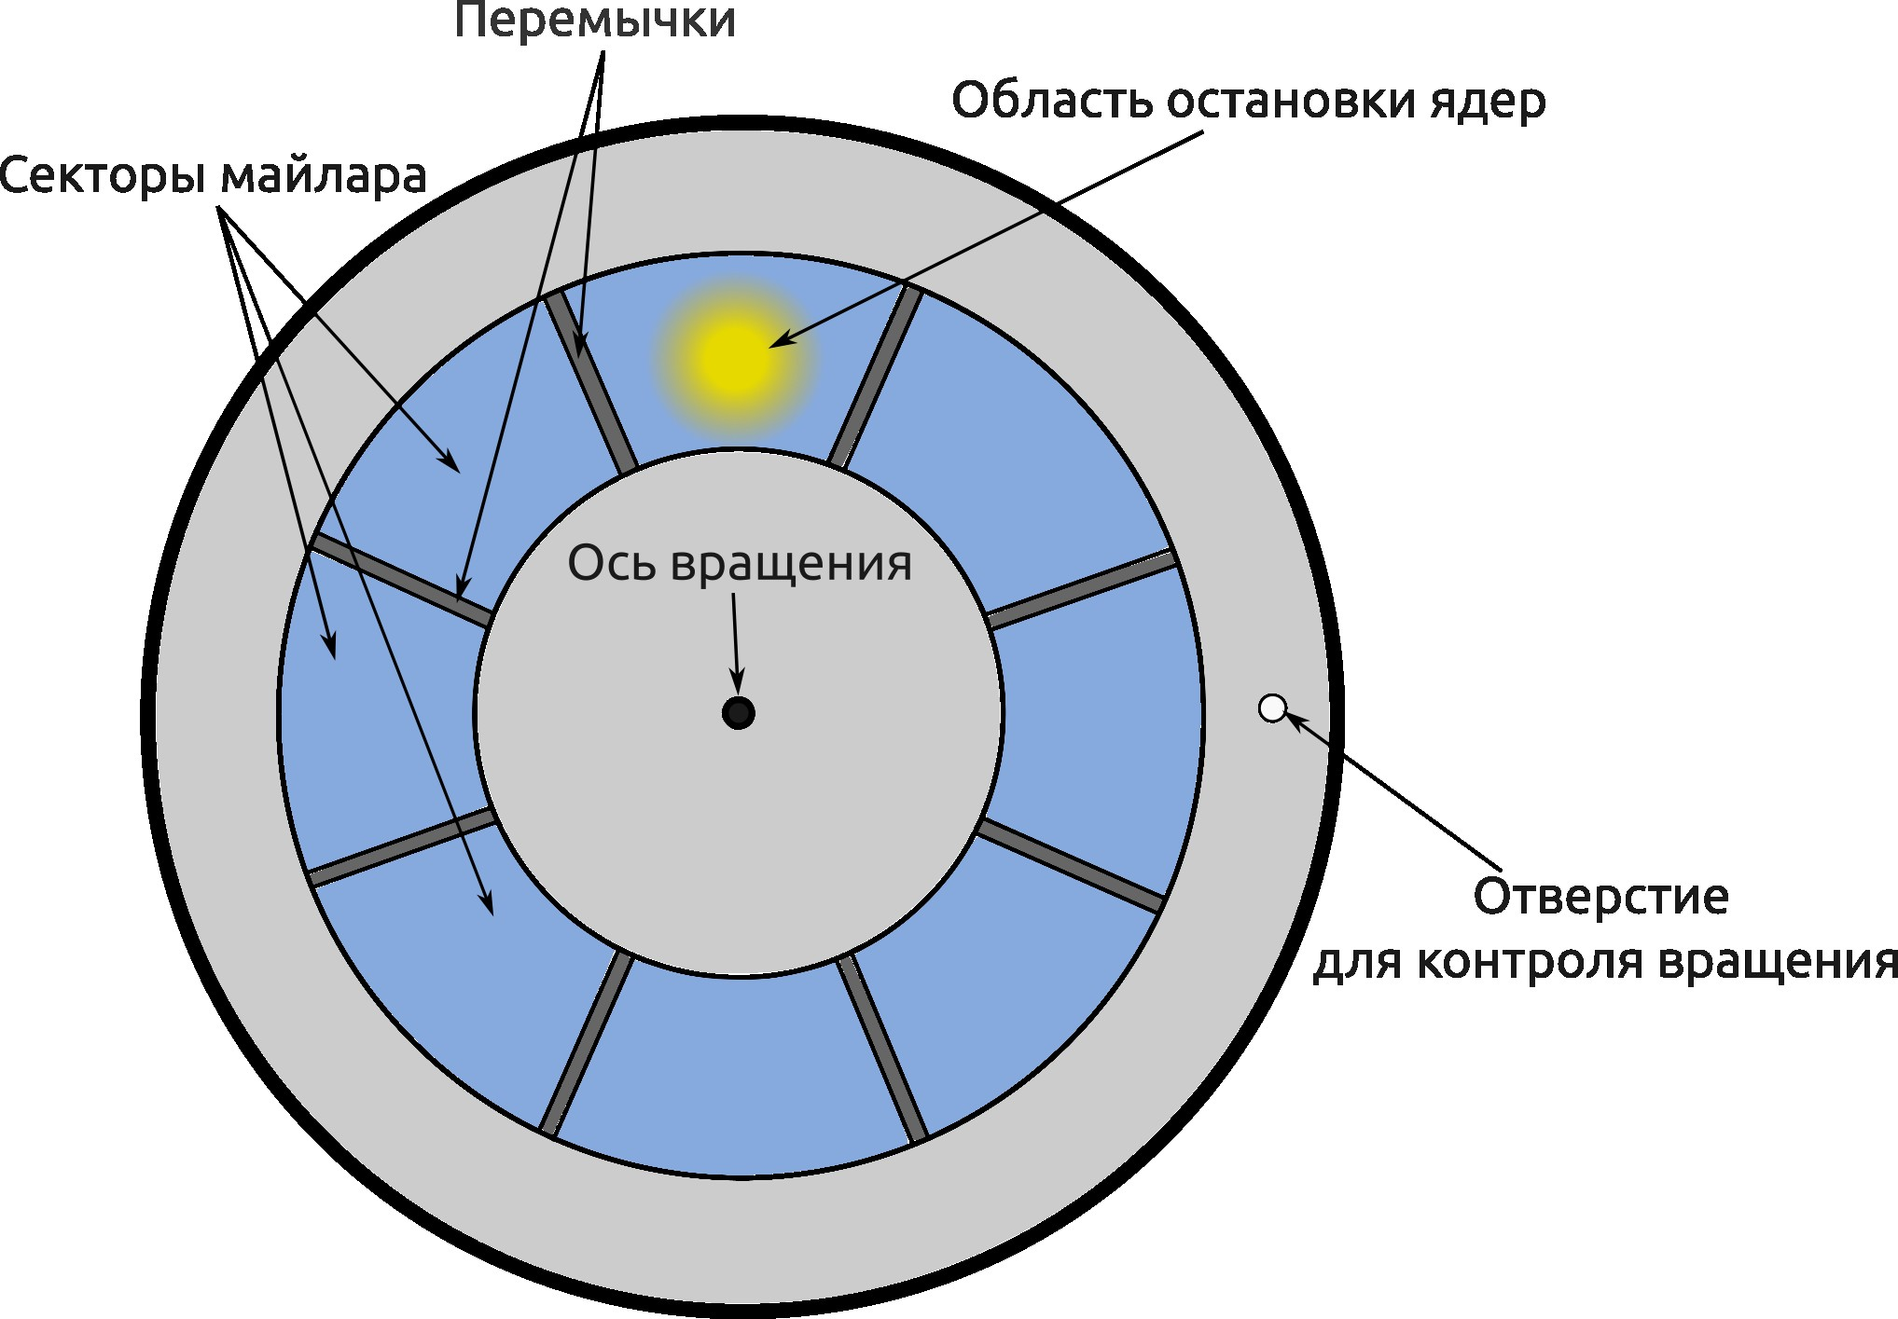
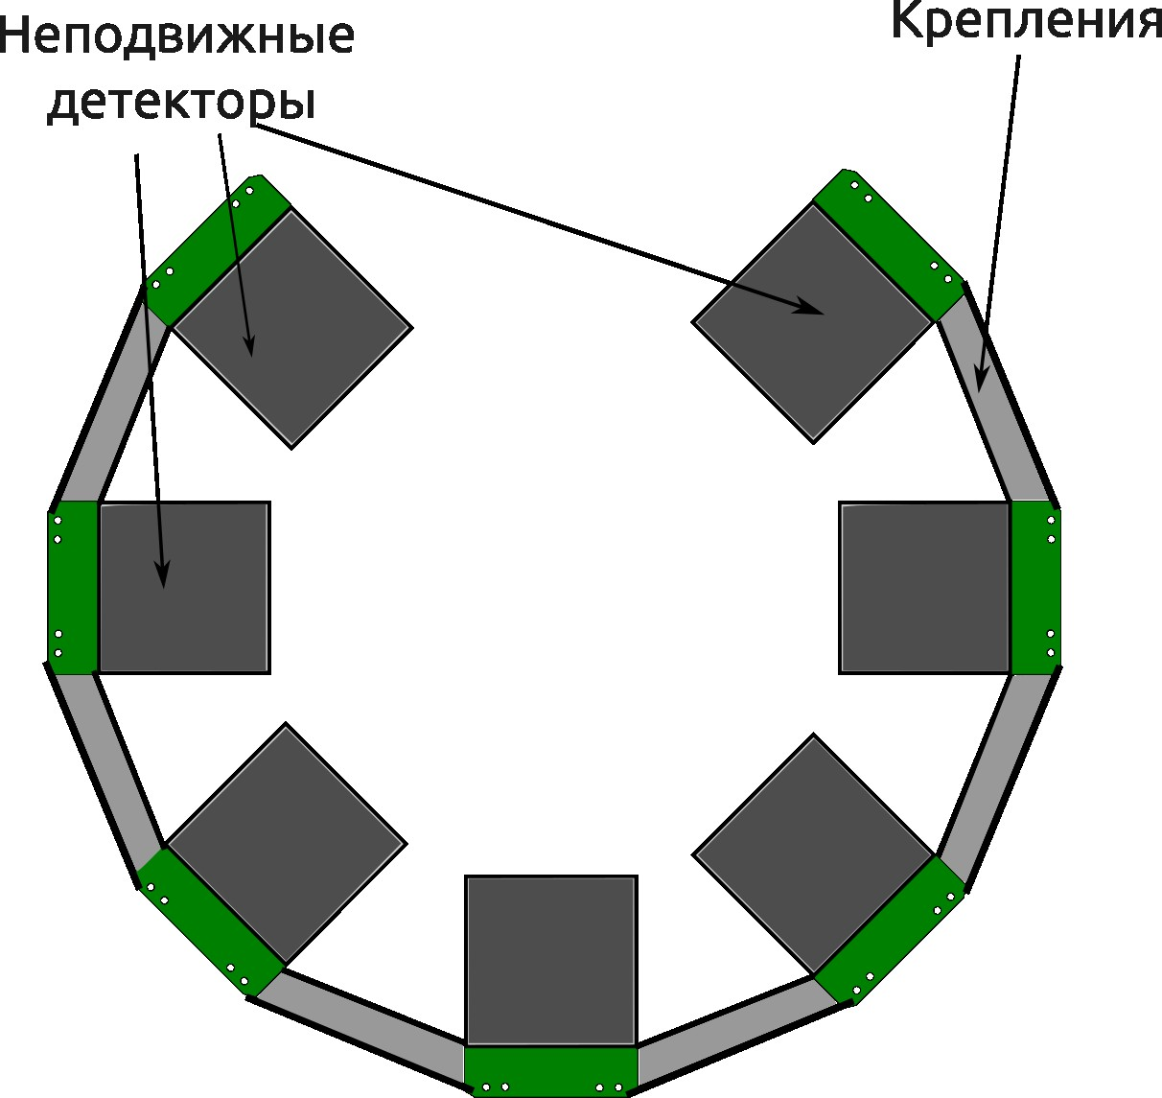
Сборник ядер
Состоит из трех основных элементов: диафрагма, сборник, детекторы

Slide 18
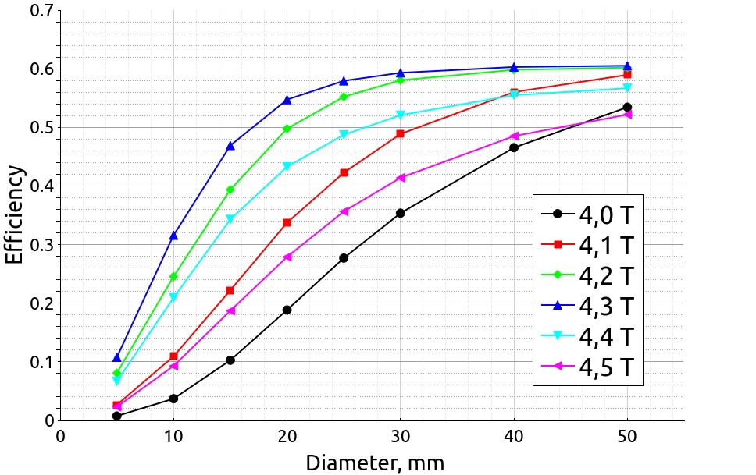
Сборник ядер
Фиксируем поле, меняем диаметр, измеряем число ядер
В оптимуме по полю выход на максимум произойдет быстрее всего!
Исходя из моделирования геометрической эффективности сборника, можно оценить трансмиссию

Slide 19
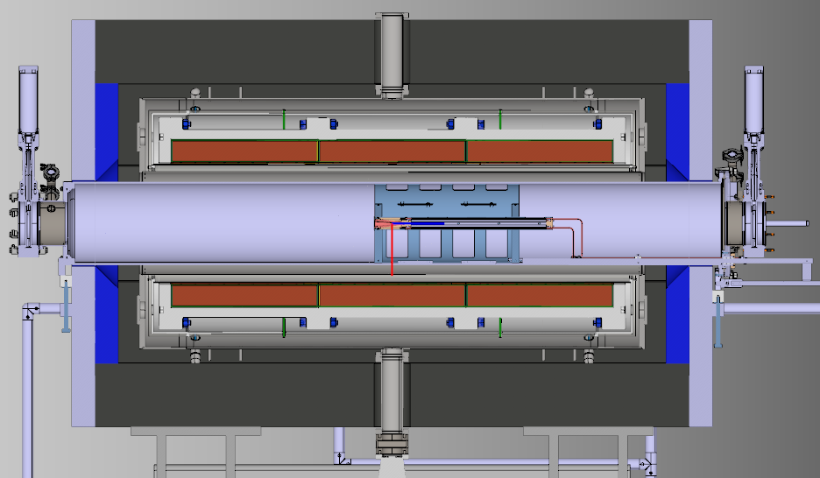
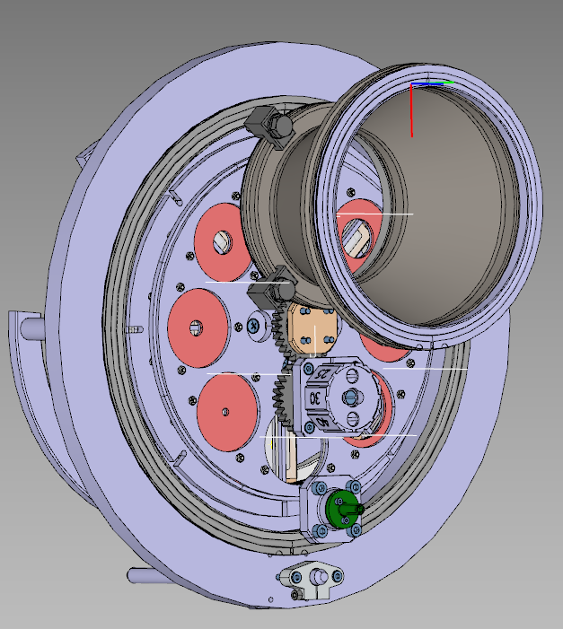
План экспериментов
Первый этап – альфа-частицы: смещение изображения, поле
Второй этап – плёнка, треки: измеряем фон
Третий этап: либо стриповые ППД, либо сборник ядер – трансмиссия, размер изображения

Slide 20
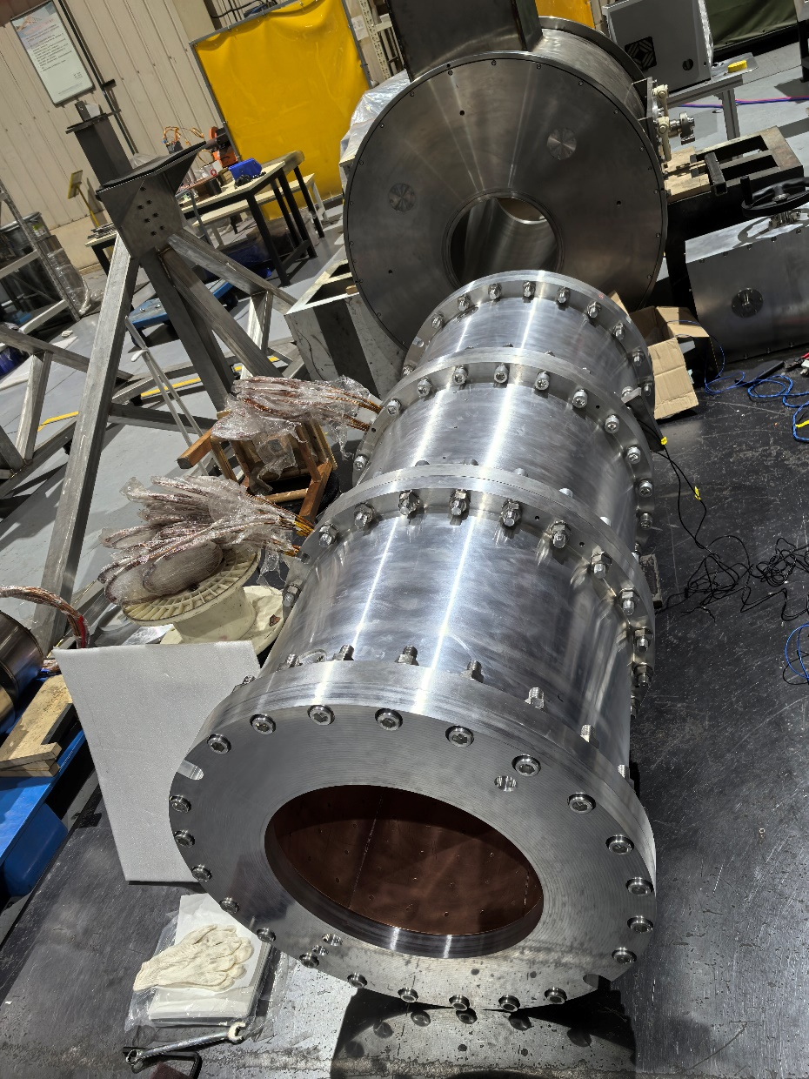
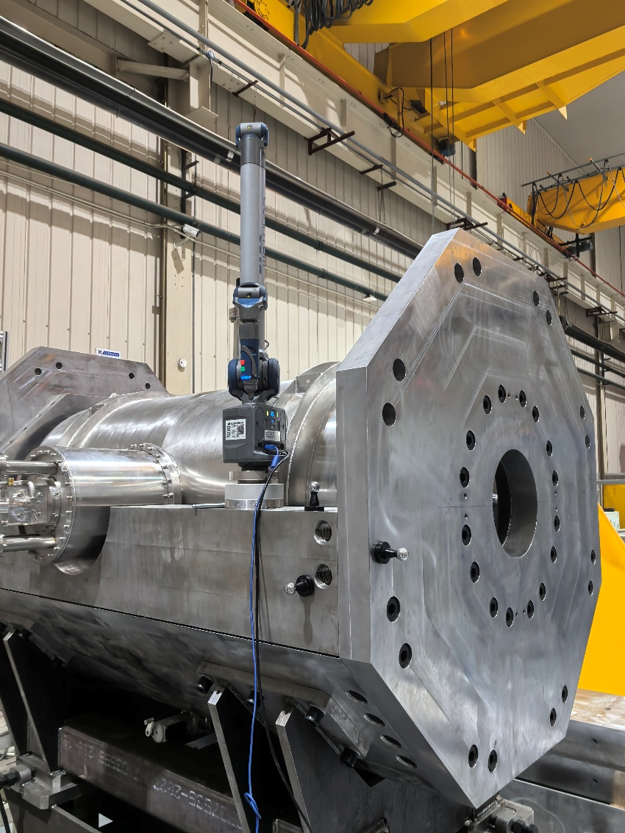
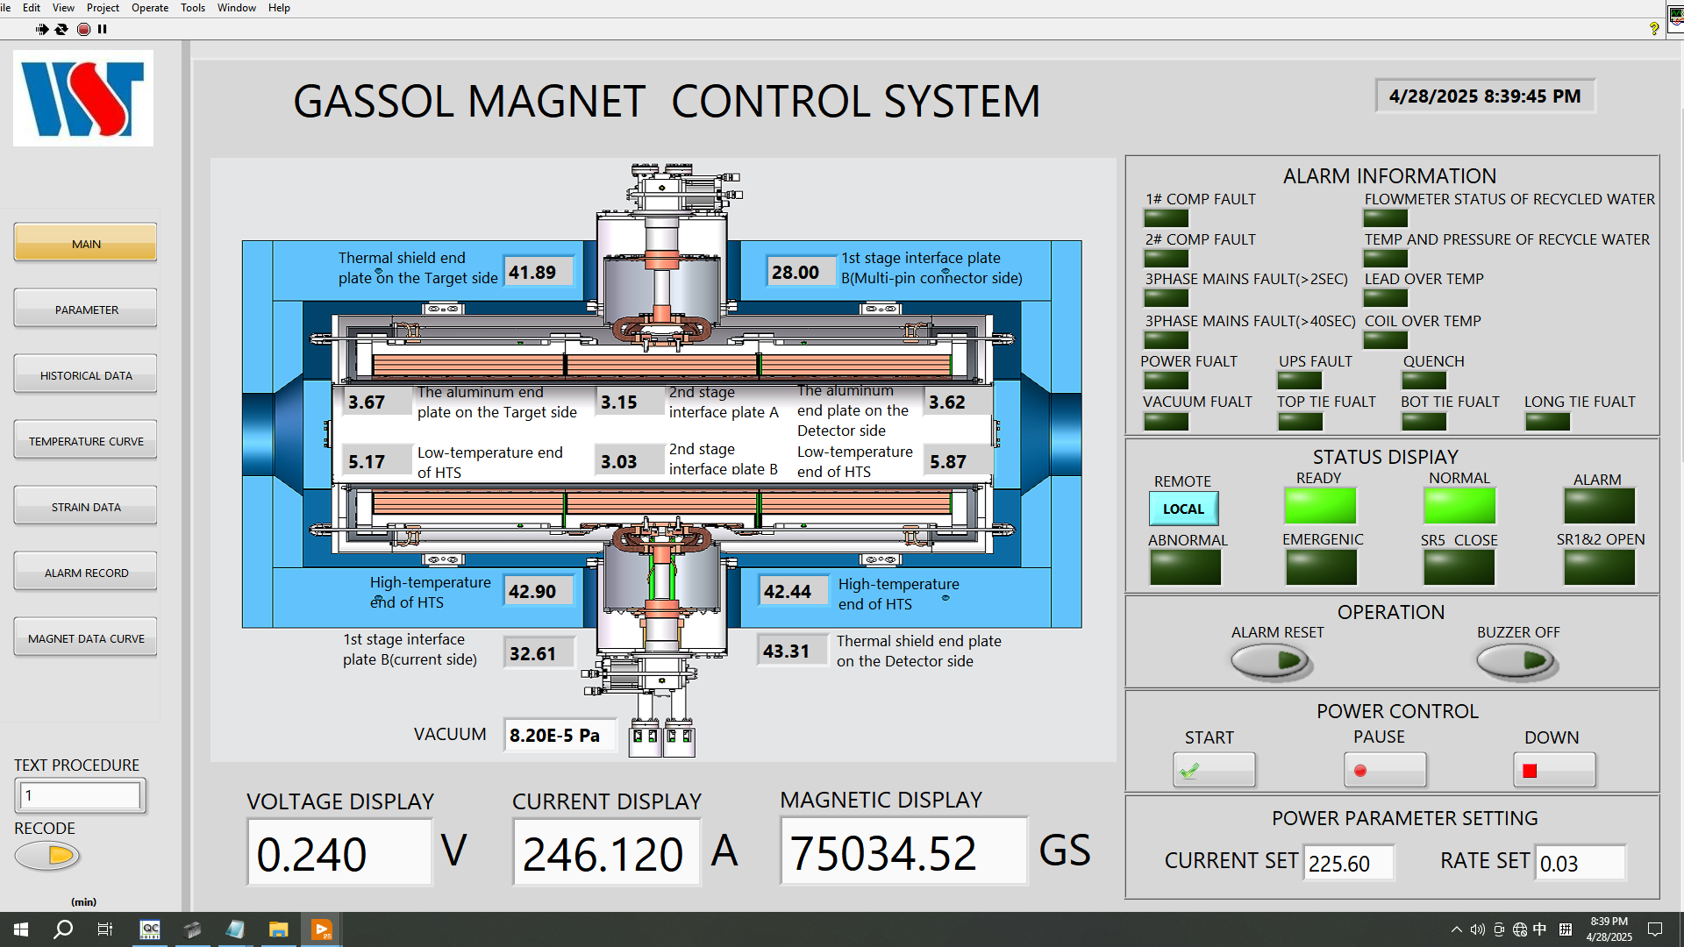
Статус производства магнита
Сборка магнита завершена в марте 2025 года
Первое охлаждение магнита до 3.6 К завершилось 18 апреля, заняло около 3 недель
Максимальный рабочий ток в 224 А был введен 24 апреля, достигнуто поле 6.88 Тл
Проектный ток в 246 А был достигнут 28 апреля, получено поле 7.5 Тл
Квенча при вводе тока не произошло

Slide 21
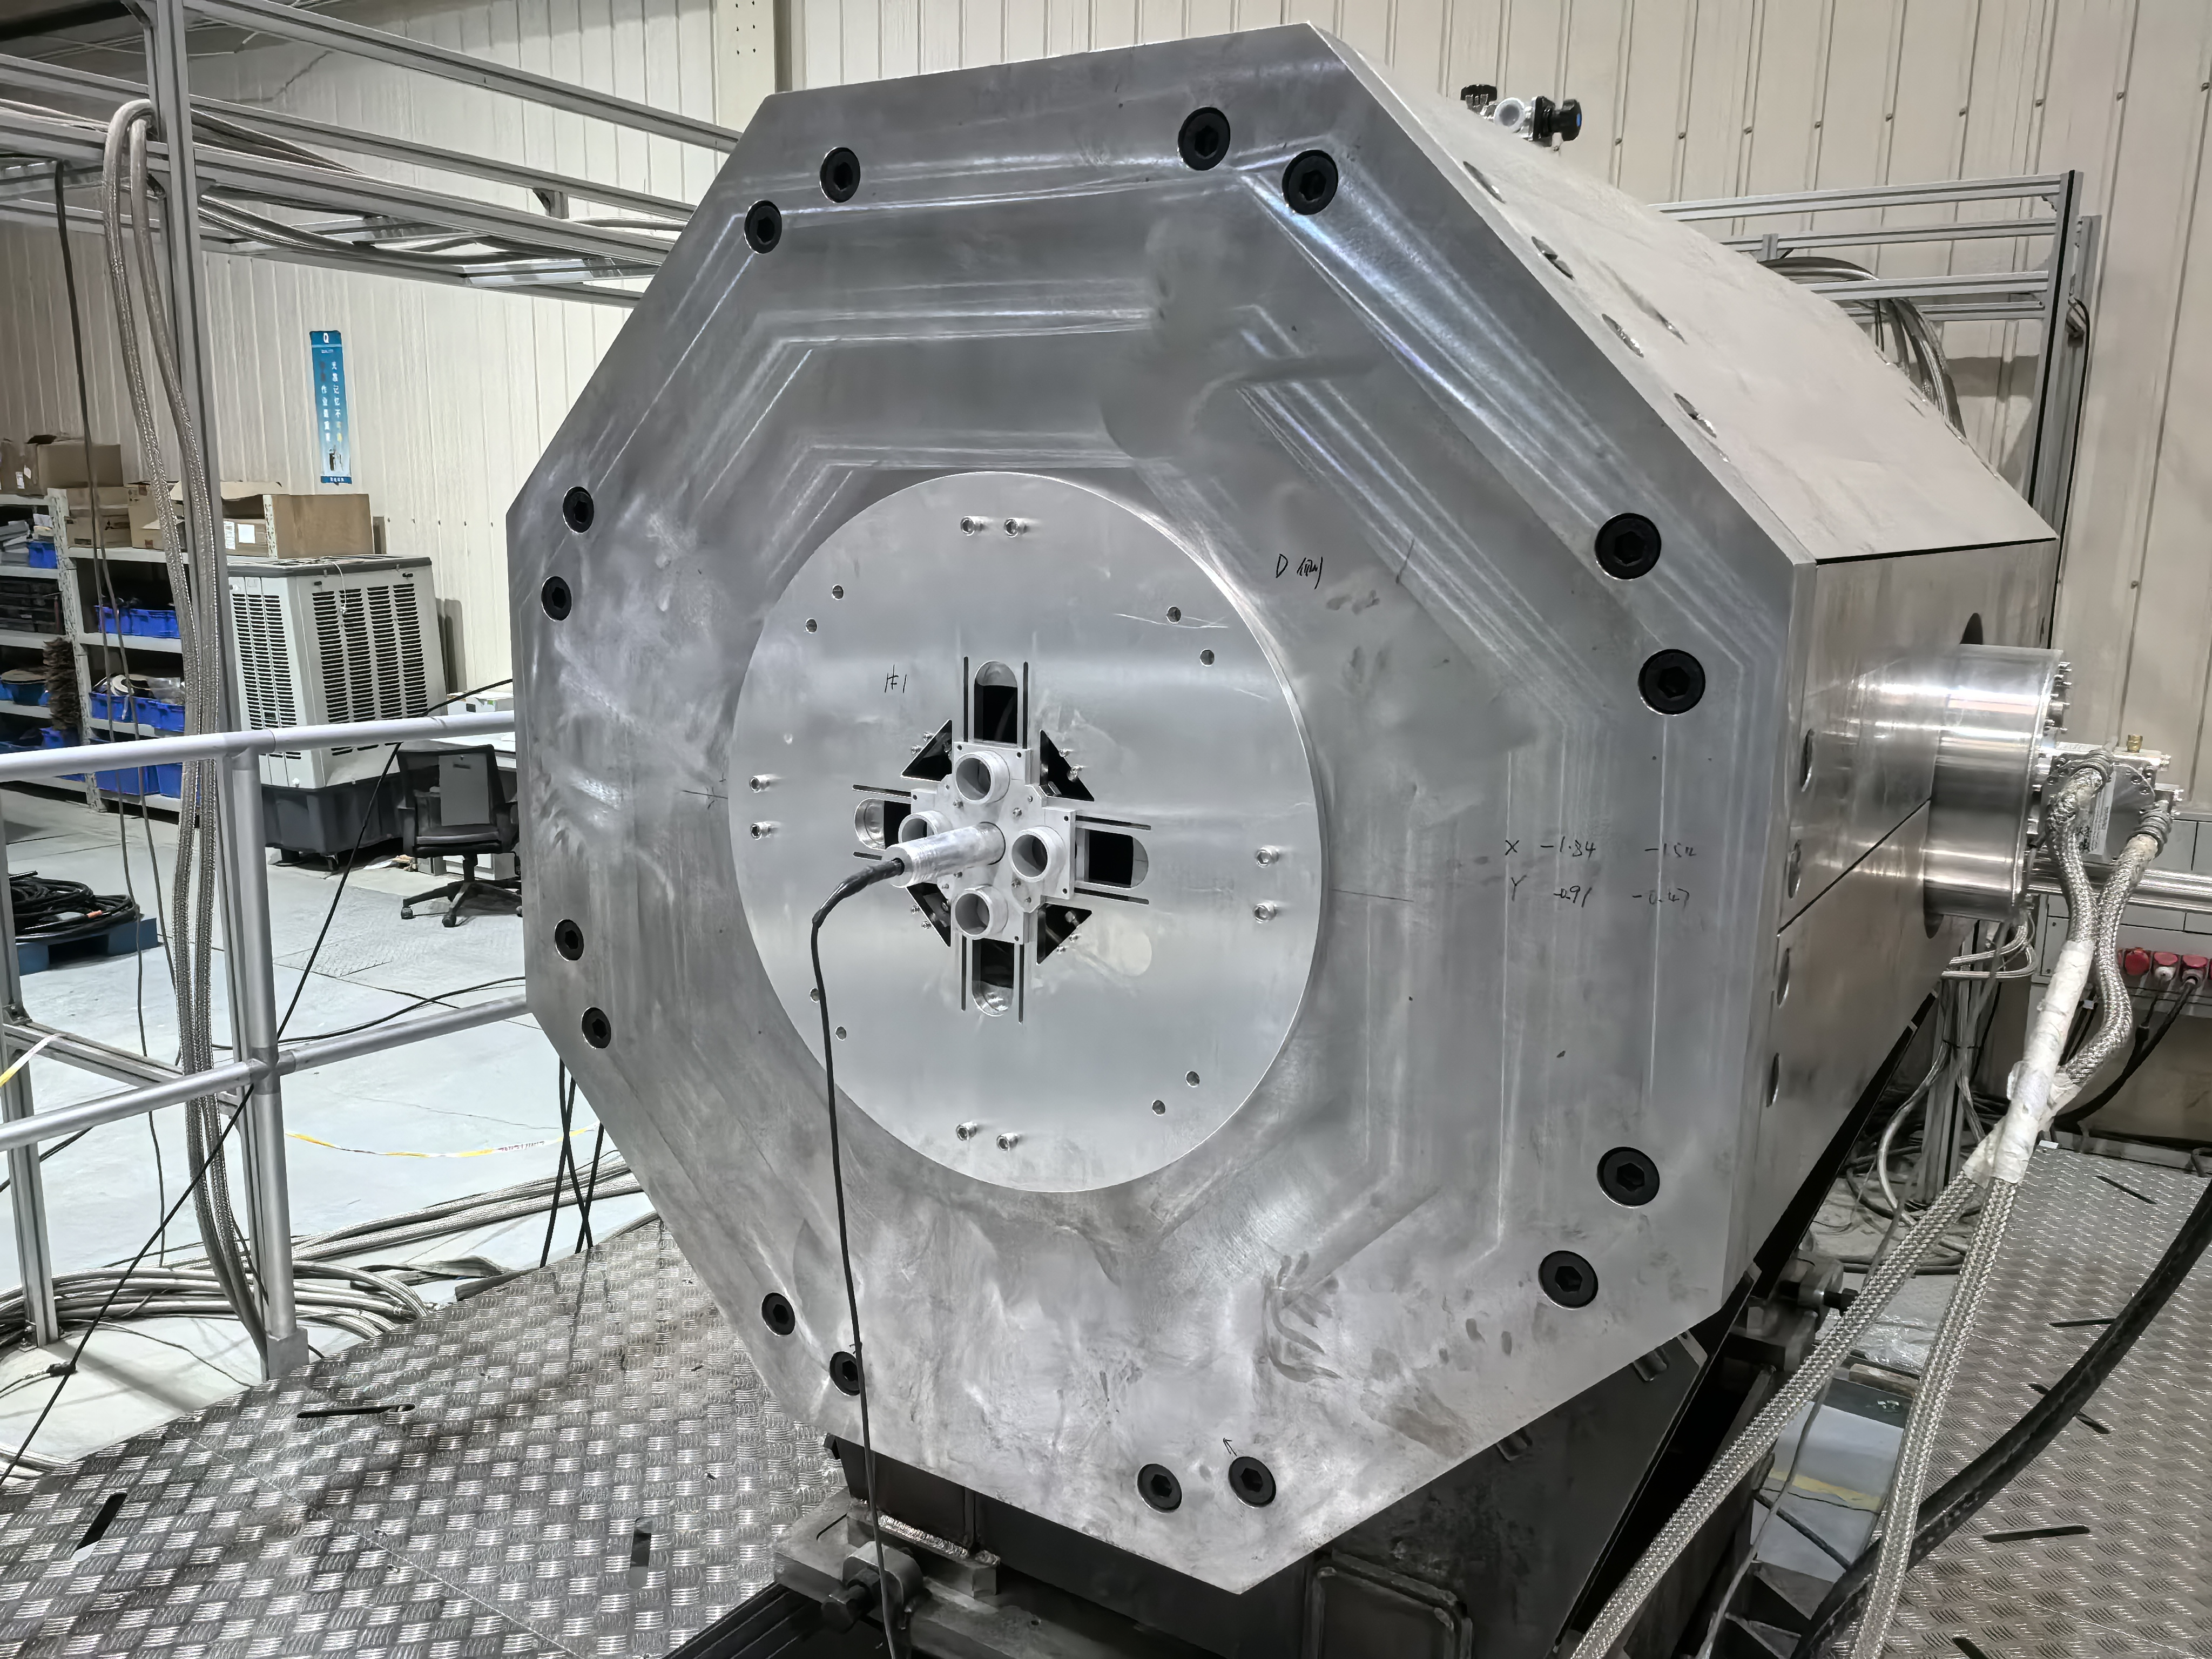
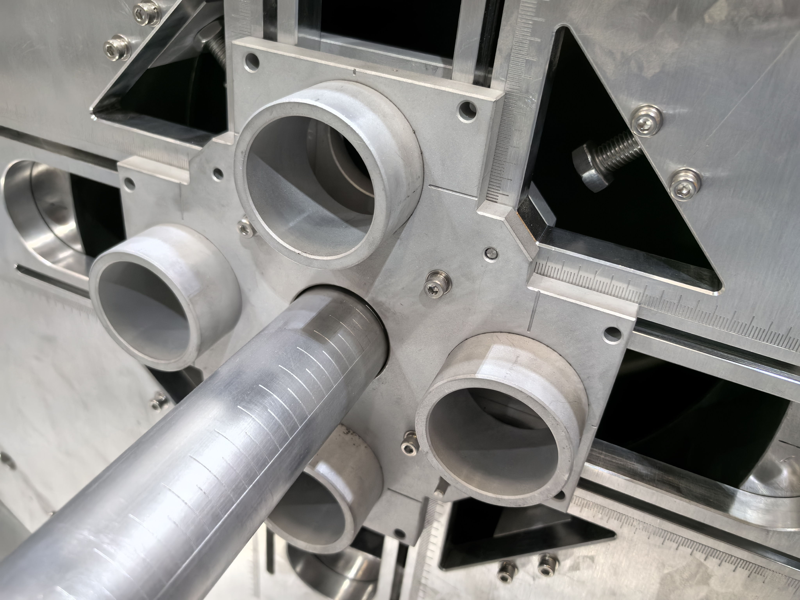
Статус производства магнита
Проведены измерения поля по 5 осям внутри магнита при максимальном поле в 2 Т в центре – выше не позволяли возможности оборудования XSMT
Отклонения по модулю магнитной индукции между измерениями и расчетом не превышали 2%
Измерение радиальной и аксиальной компонент поля не представляется возможным – недостаточный контроль за положением и ориентацией датчика Холла

Slide 22
Статус производства магнита
Индуцированы 3 квенча с токов 192 А, 223 А и 224 А – XSMT не смогли настроить систему регистрации квенча, но магнит выжил
Сейчас магнит отепляется, затем будет снова захоложен
Продолжение тестов с работающей системой регистрацией квенча – конец июля-начало августа
Поставка в ЛЯР – оптимистично осень – но сроки производства постоянно съезжают
Тестовые эксперименты – альфа-частицы в 2026 году, пучок – неясно – берклиевая мишень на ГНС-2

Slide 23
Спасибо за внимание!

Slide 24
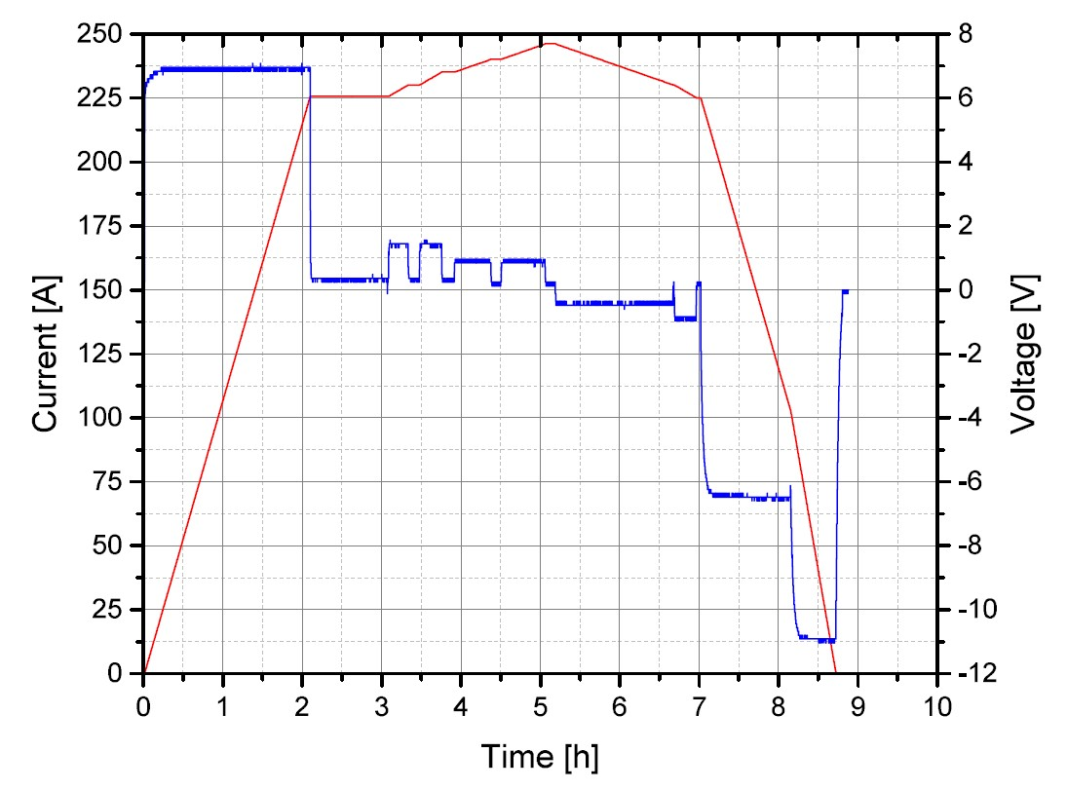

Slide 25
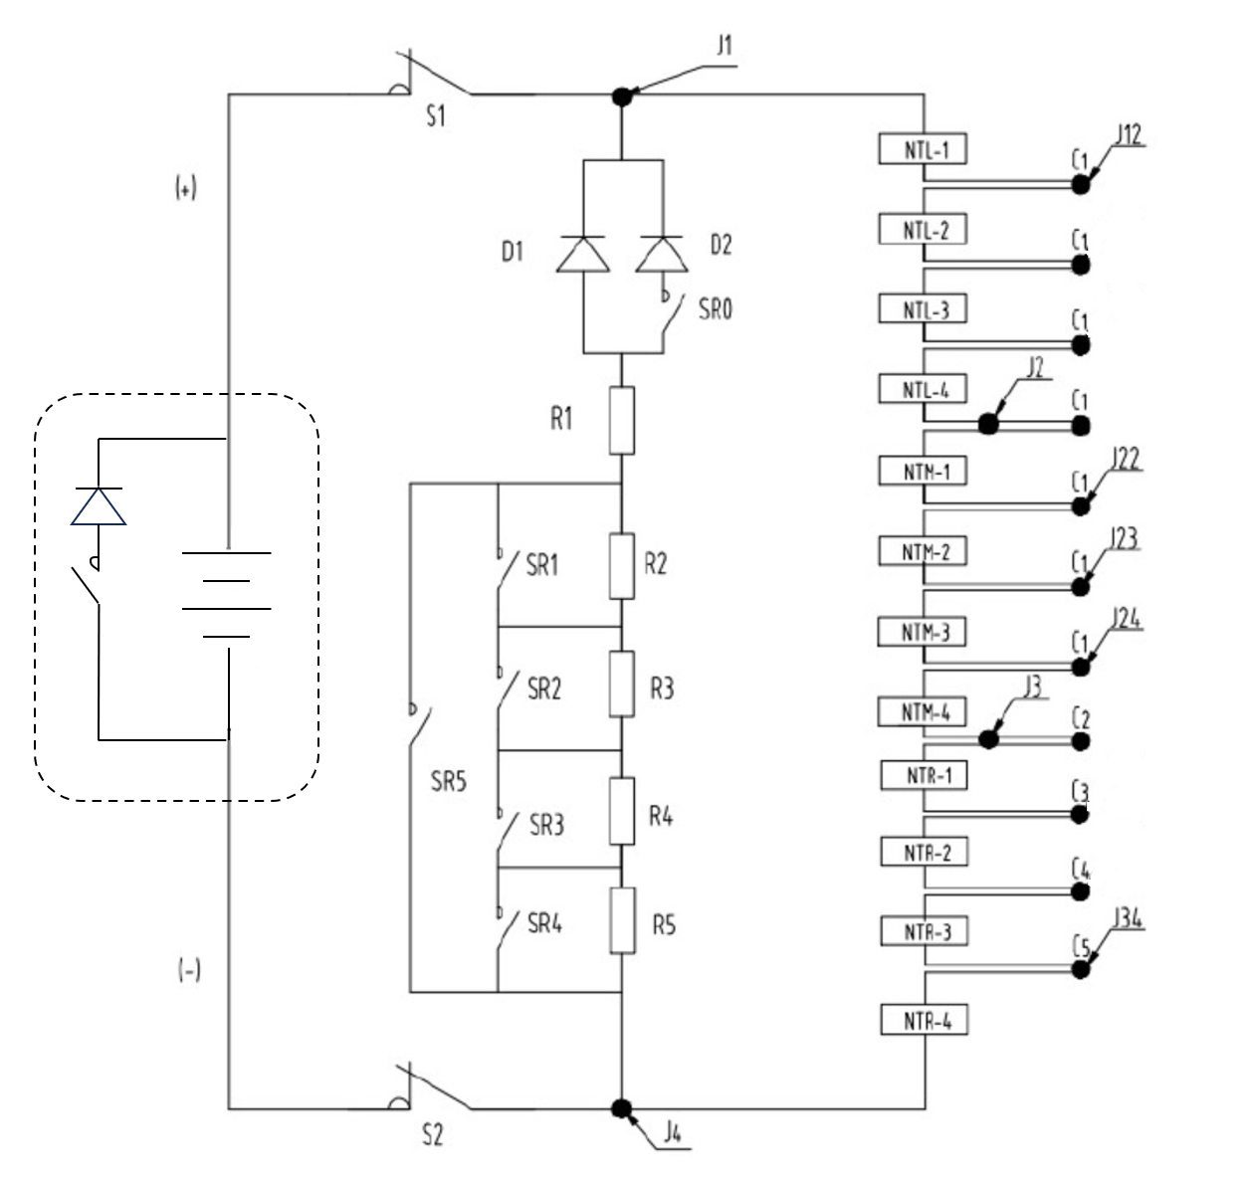
Нормальная работа
Медленный вывод тока, открываются S1 и S2 и закрывается SR5
Экстренный вывод тока, открывается SR1

Slide 26
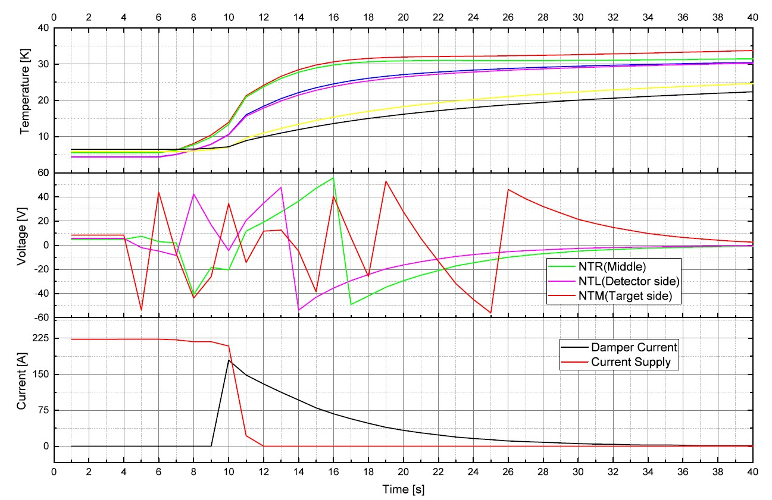

Slide 27
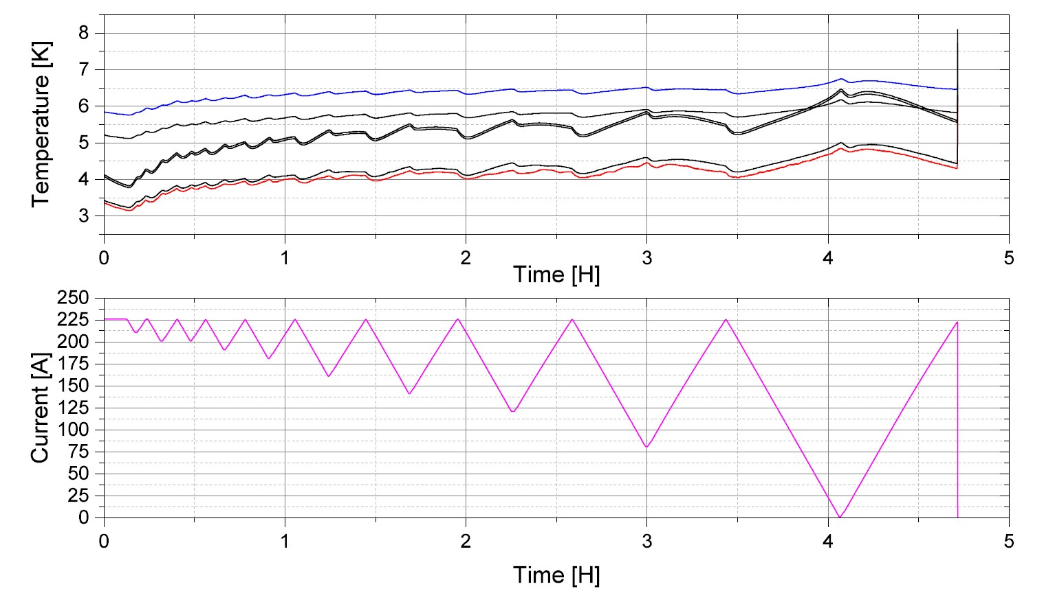

Slide 28
Закупки оборудования
Мишень на 24 см – пока не заказана
Вакуумная камера и стойки – спроектированы, заказаны и изготовлены, планируются вакуумные испытания после прибытия покупных изделий
Детекторные сборки – спроектированы, заказаны
Насосы, шиберы, датчики вакуума – заказаны и получены
Вакуумная арматура – заказана
Стоппер – спроектирован, готовятся радиационные расчеты поглотителя
Турбина – будет изготовлена методами аддитивных технологий, заказан прототип в Китае, изготовлен, ждем прибытия

Slide 29
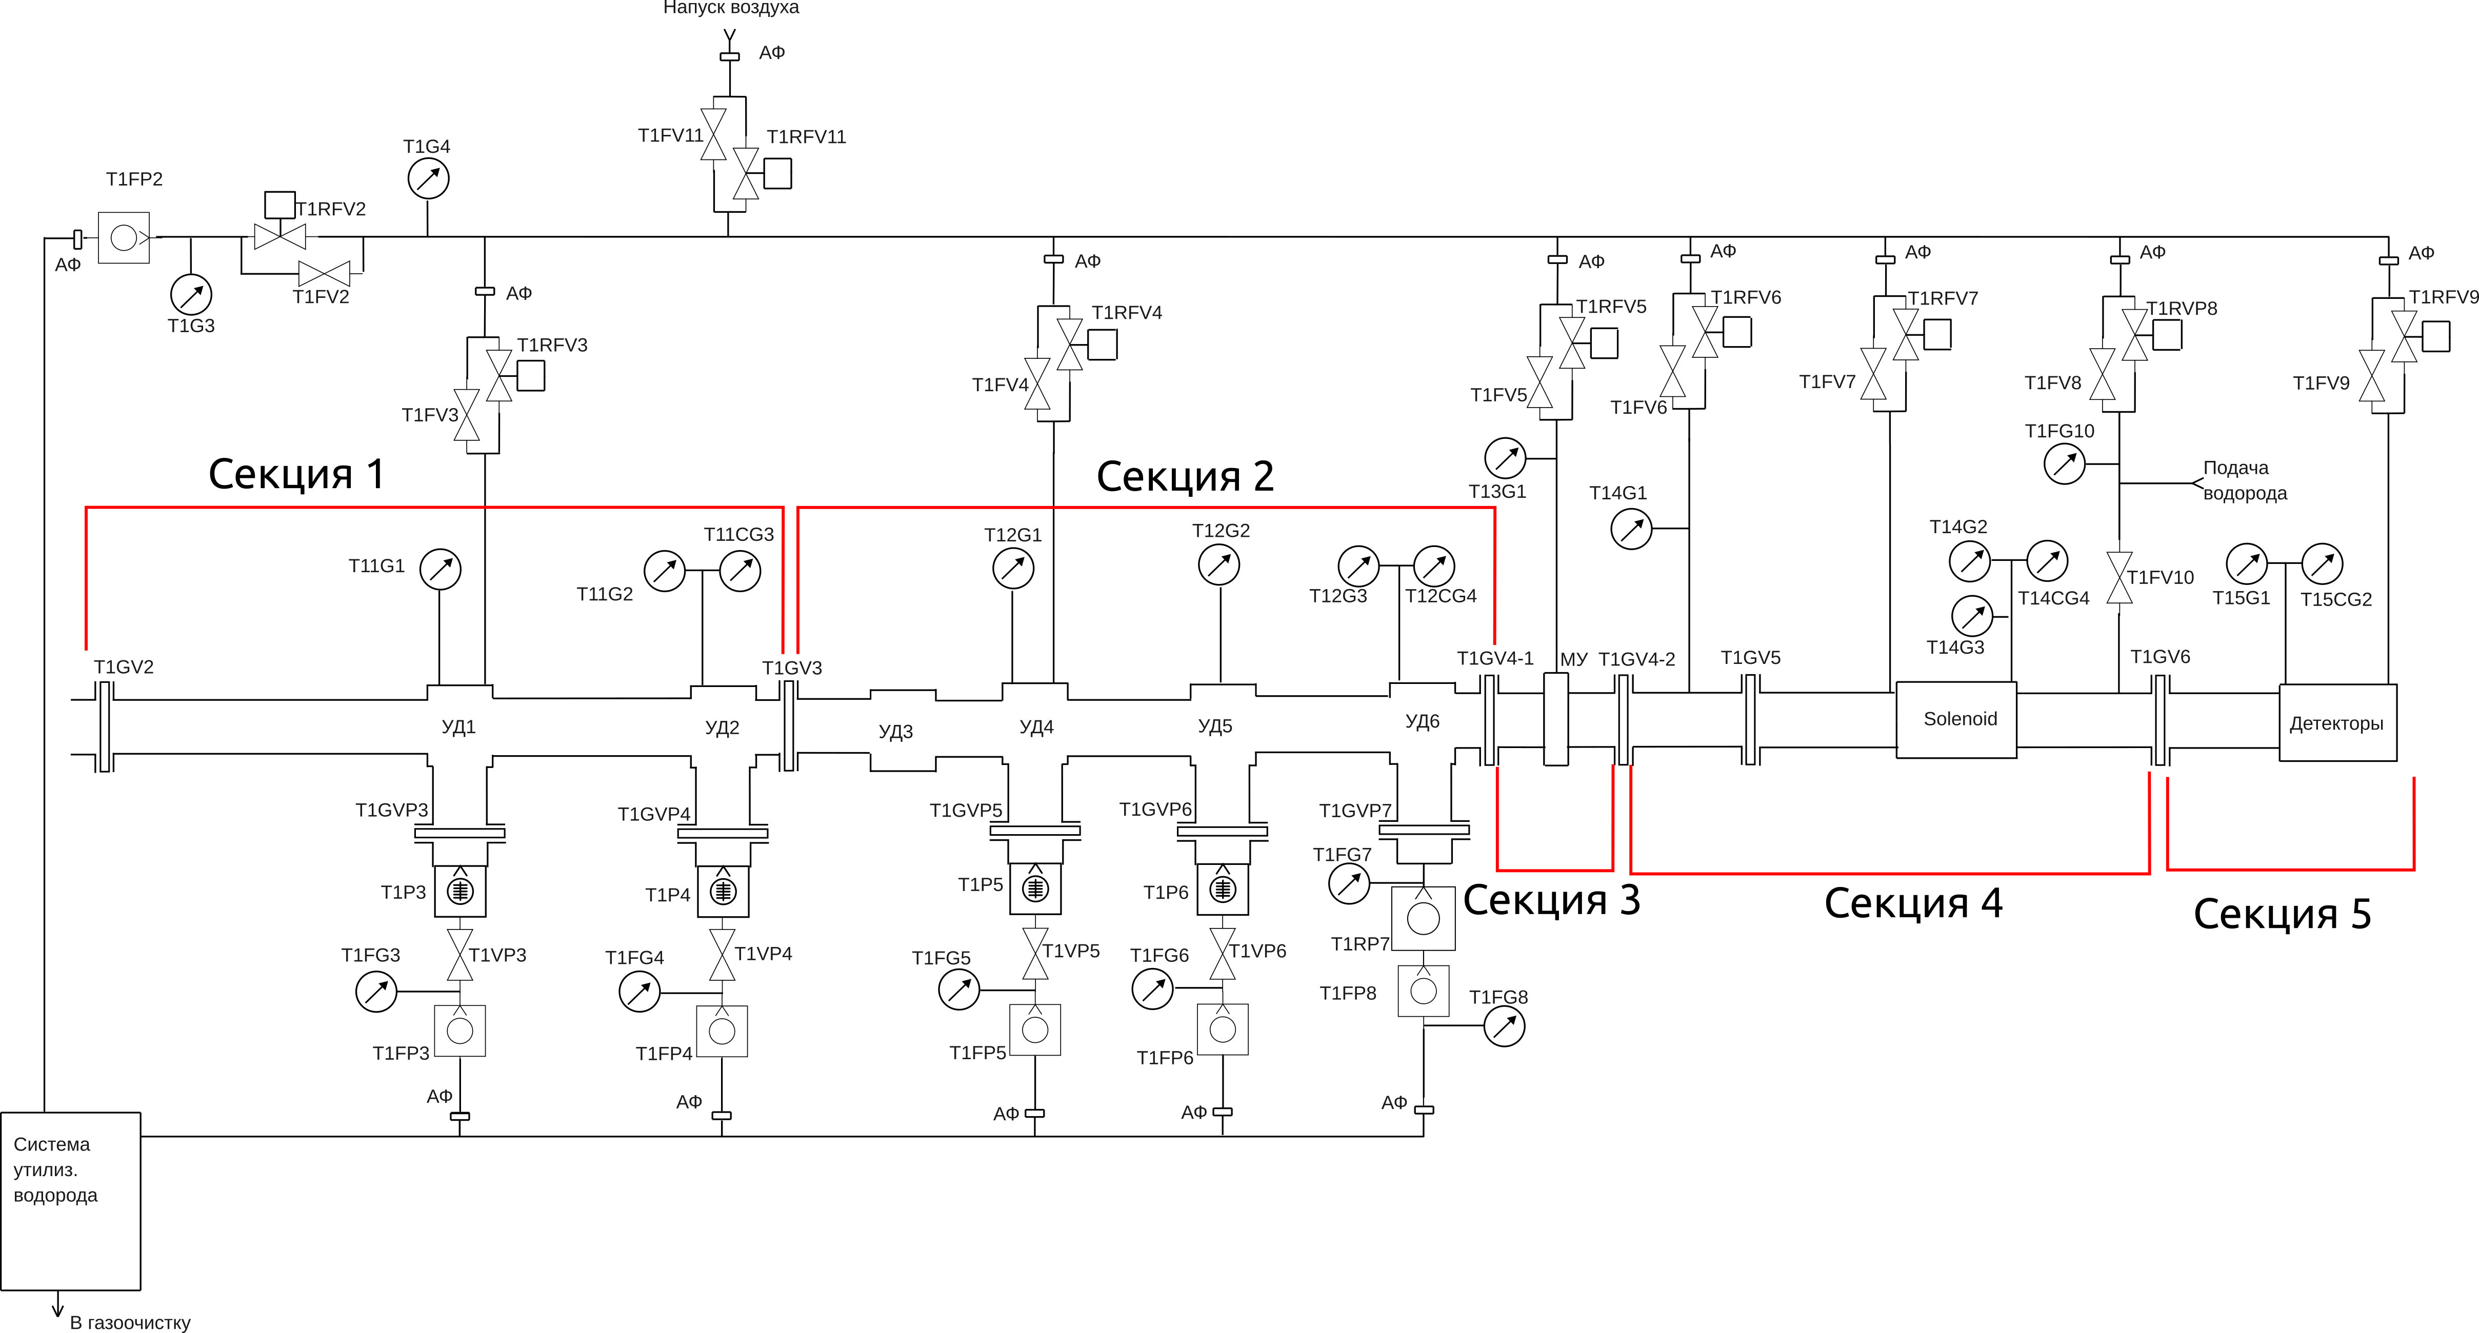
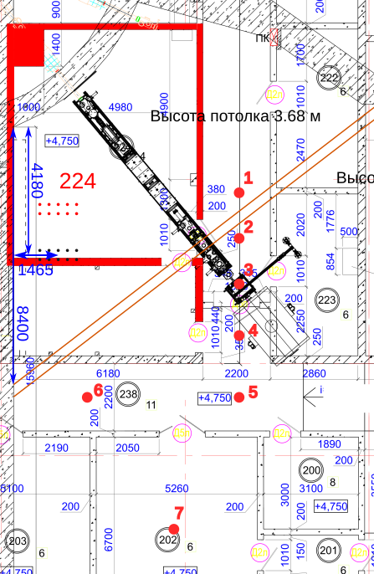
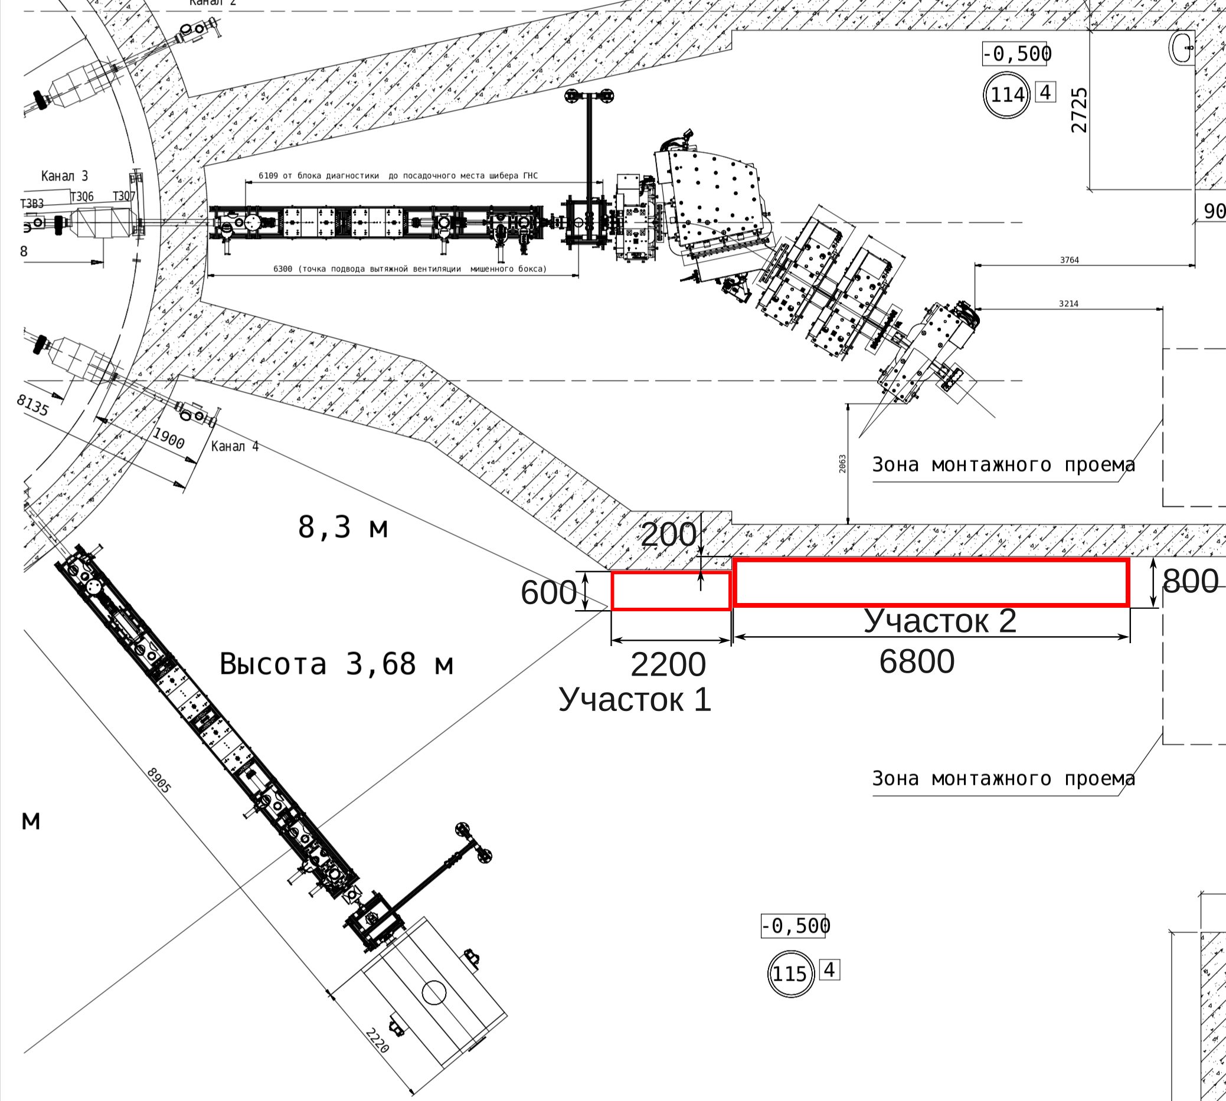
Ряд остальных дел:
Разработано ТЗ на систему контроля вакуумной системой и идет обсуждение и реализация с инженерами ТОСЭиАФУ
Разработано ТЗ на систему диагностики пучка и идет обсуждение с инженерами НТОУ
Построили стену между 114 и 115 помещениями для рад. защиты
Вспомогательное оборудование – будет размещено в 224 комнате, проведены радиационные расчеты, просверлены отверстия для инженерных коммуникаций

Slide 30
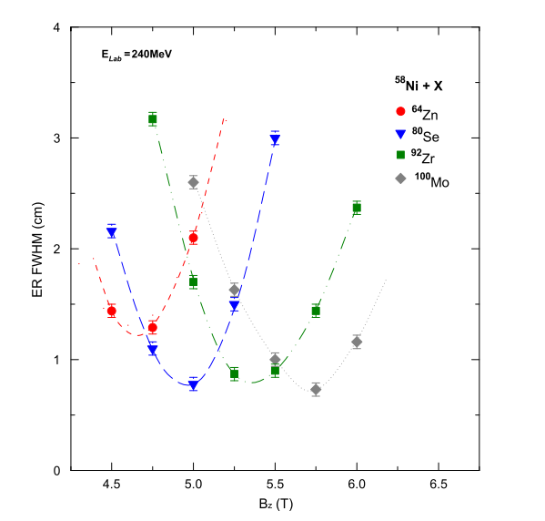
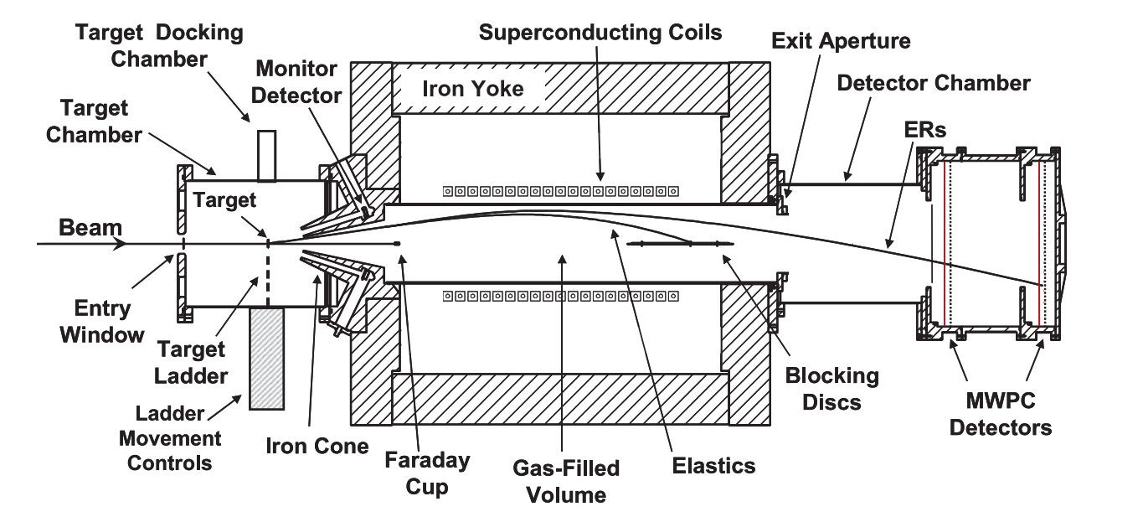
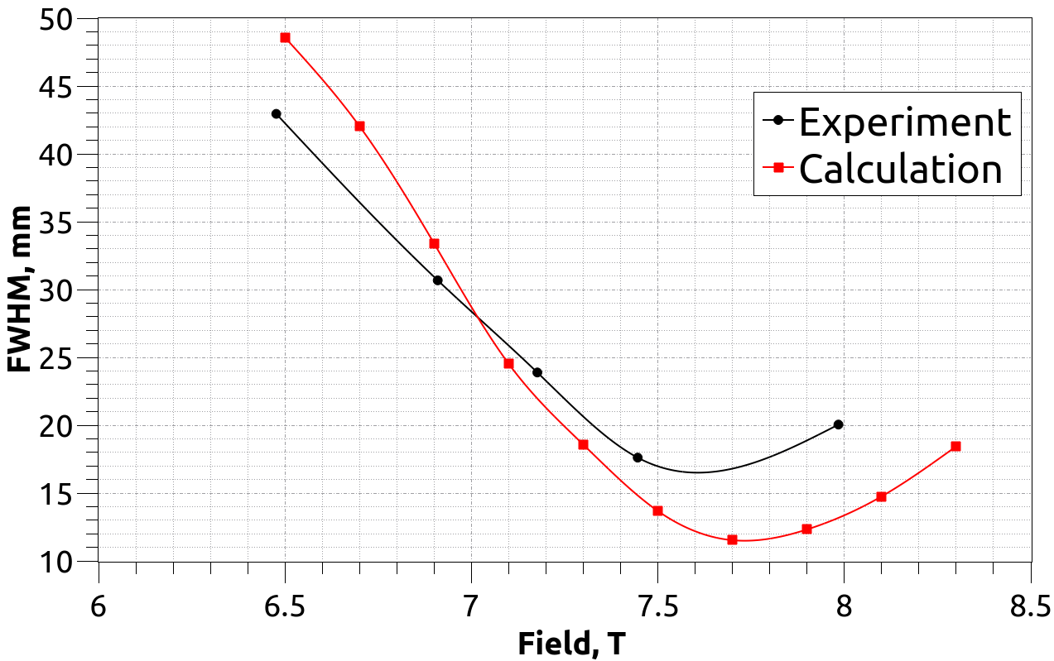
Соленоид SOLITAIRE
Установлен в ANU, Австралия
Используется для изучения реакций полного слияния
Малый размер изображения: FWHM < 1 см

Slide 31
Results
Element | ²⁸⁷Fl | ²⁸⁸Mc | ²⁹³Lv | ²⁹⁴Ts
Optimal chamber radius, mm | 11 | 9 | 7 | 6
Efficiency for the optimal chamber($ε_{tr}∗ε_{col})$ | 0.52 | 0.47 | 0.37 | 0.31
Volume, cm³ | 3.8 | 2.5 | 1.5 | 1.1
The RTC renewal time , s | 0.127 | 0.08 | 0.051 | 0.038
1 m capillary transportation time, s, s | 0.063 | 0.063 | 0.063 | 0.063
Time of flight in the detectors,s | 0.11 | 0.11 | 0.11 | 0.11
Full transportation time, s | 0.299 | 0.257 | 0.224 | 0.21
Half life, s | 0.360 | 0.193 | 0.051 | 0.057
Cross section, pb | 10 | 17 | 1.2 | 1.1
Atoms per day in RTC | 2.81 | 4.24 | 0.22 | 0.18
Atoms per day on the detectors | 1.58 | 1.68 | 0.015 | 0.010

Slide 32
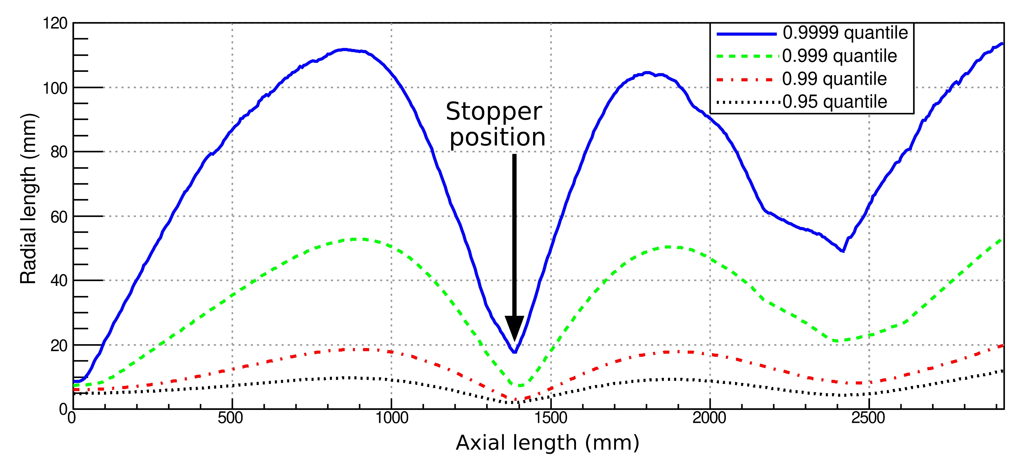
Results of simulation
⁴⁸Са, ≈ 5 Mev/amu
After target q = 17.6, σ = 1.38 [G. Schiwietz, P.L. Grande, Improved charge-state formulas]
For q = 17 in hydrogen:
σ_{capture} ≈ 4 *10⁻²⁰ см², σ_{loss} ≈ 5 *10⁻²⁰ см² [N.V. Novikov Empirical method evaluation of charge – Changing cross sections]
In 0.7 Torr of hydrogen λ ≈ 2 m, which only slightly change the charge distribution
Picture shows radial quantiles of beam distribution inside the solenoid
⁴⁸Ca, 254.2 MeV before target

Slide 35
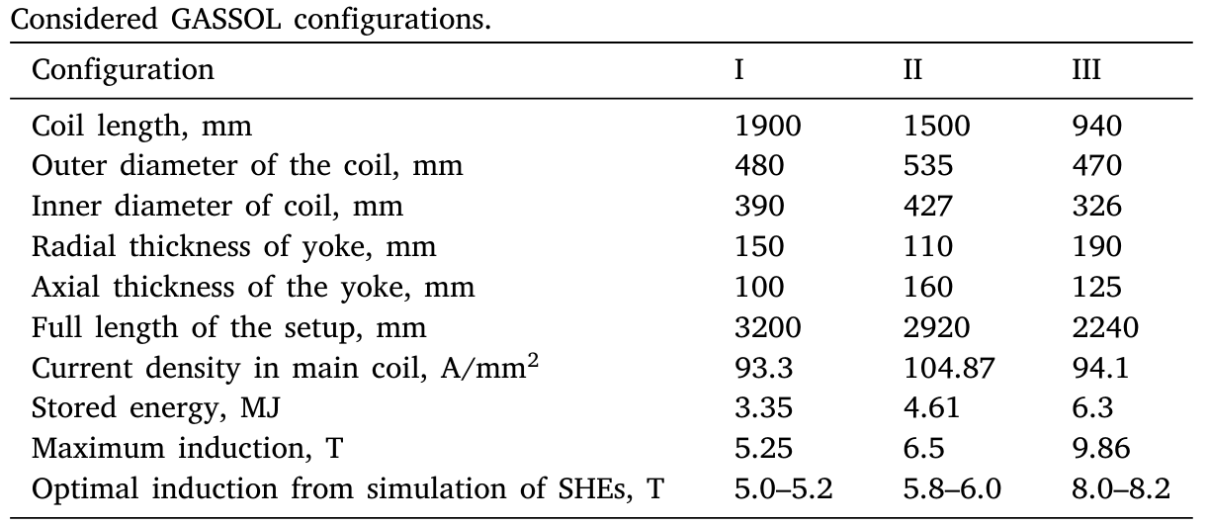
GASSOL configuration
Several solenoid configuration were analyzed in the model, II is used

Slide 36
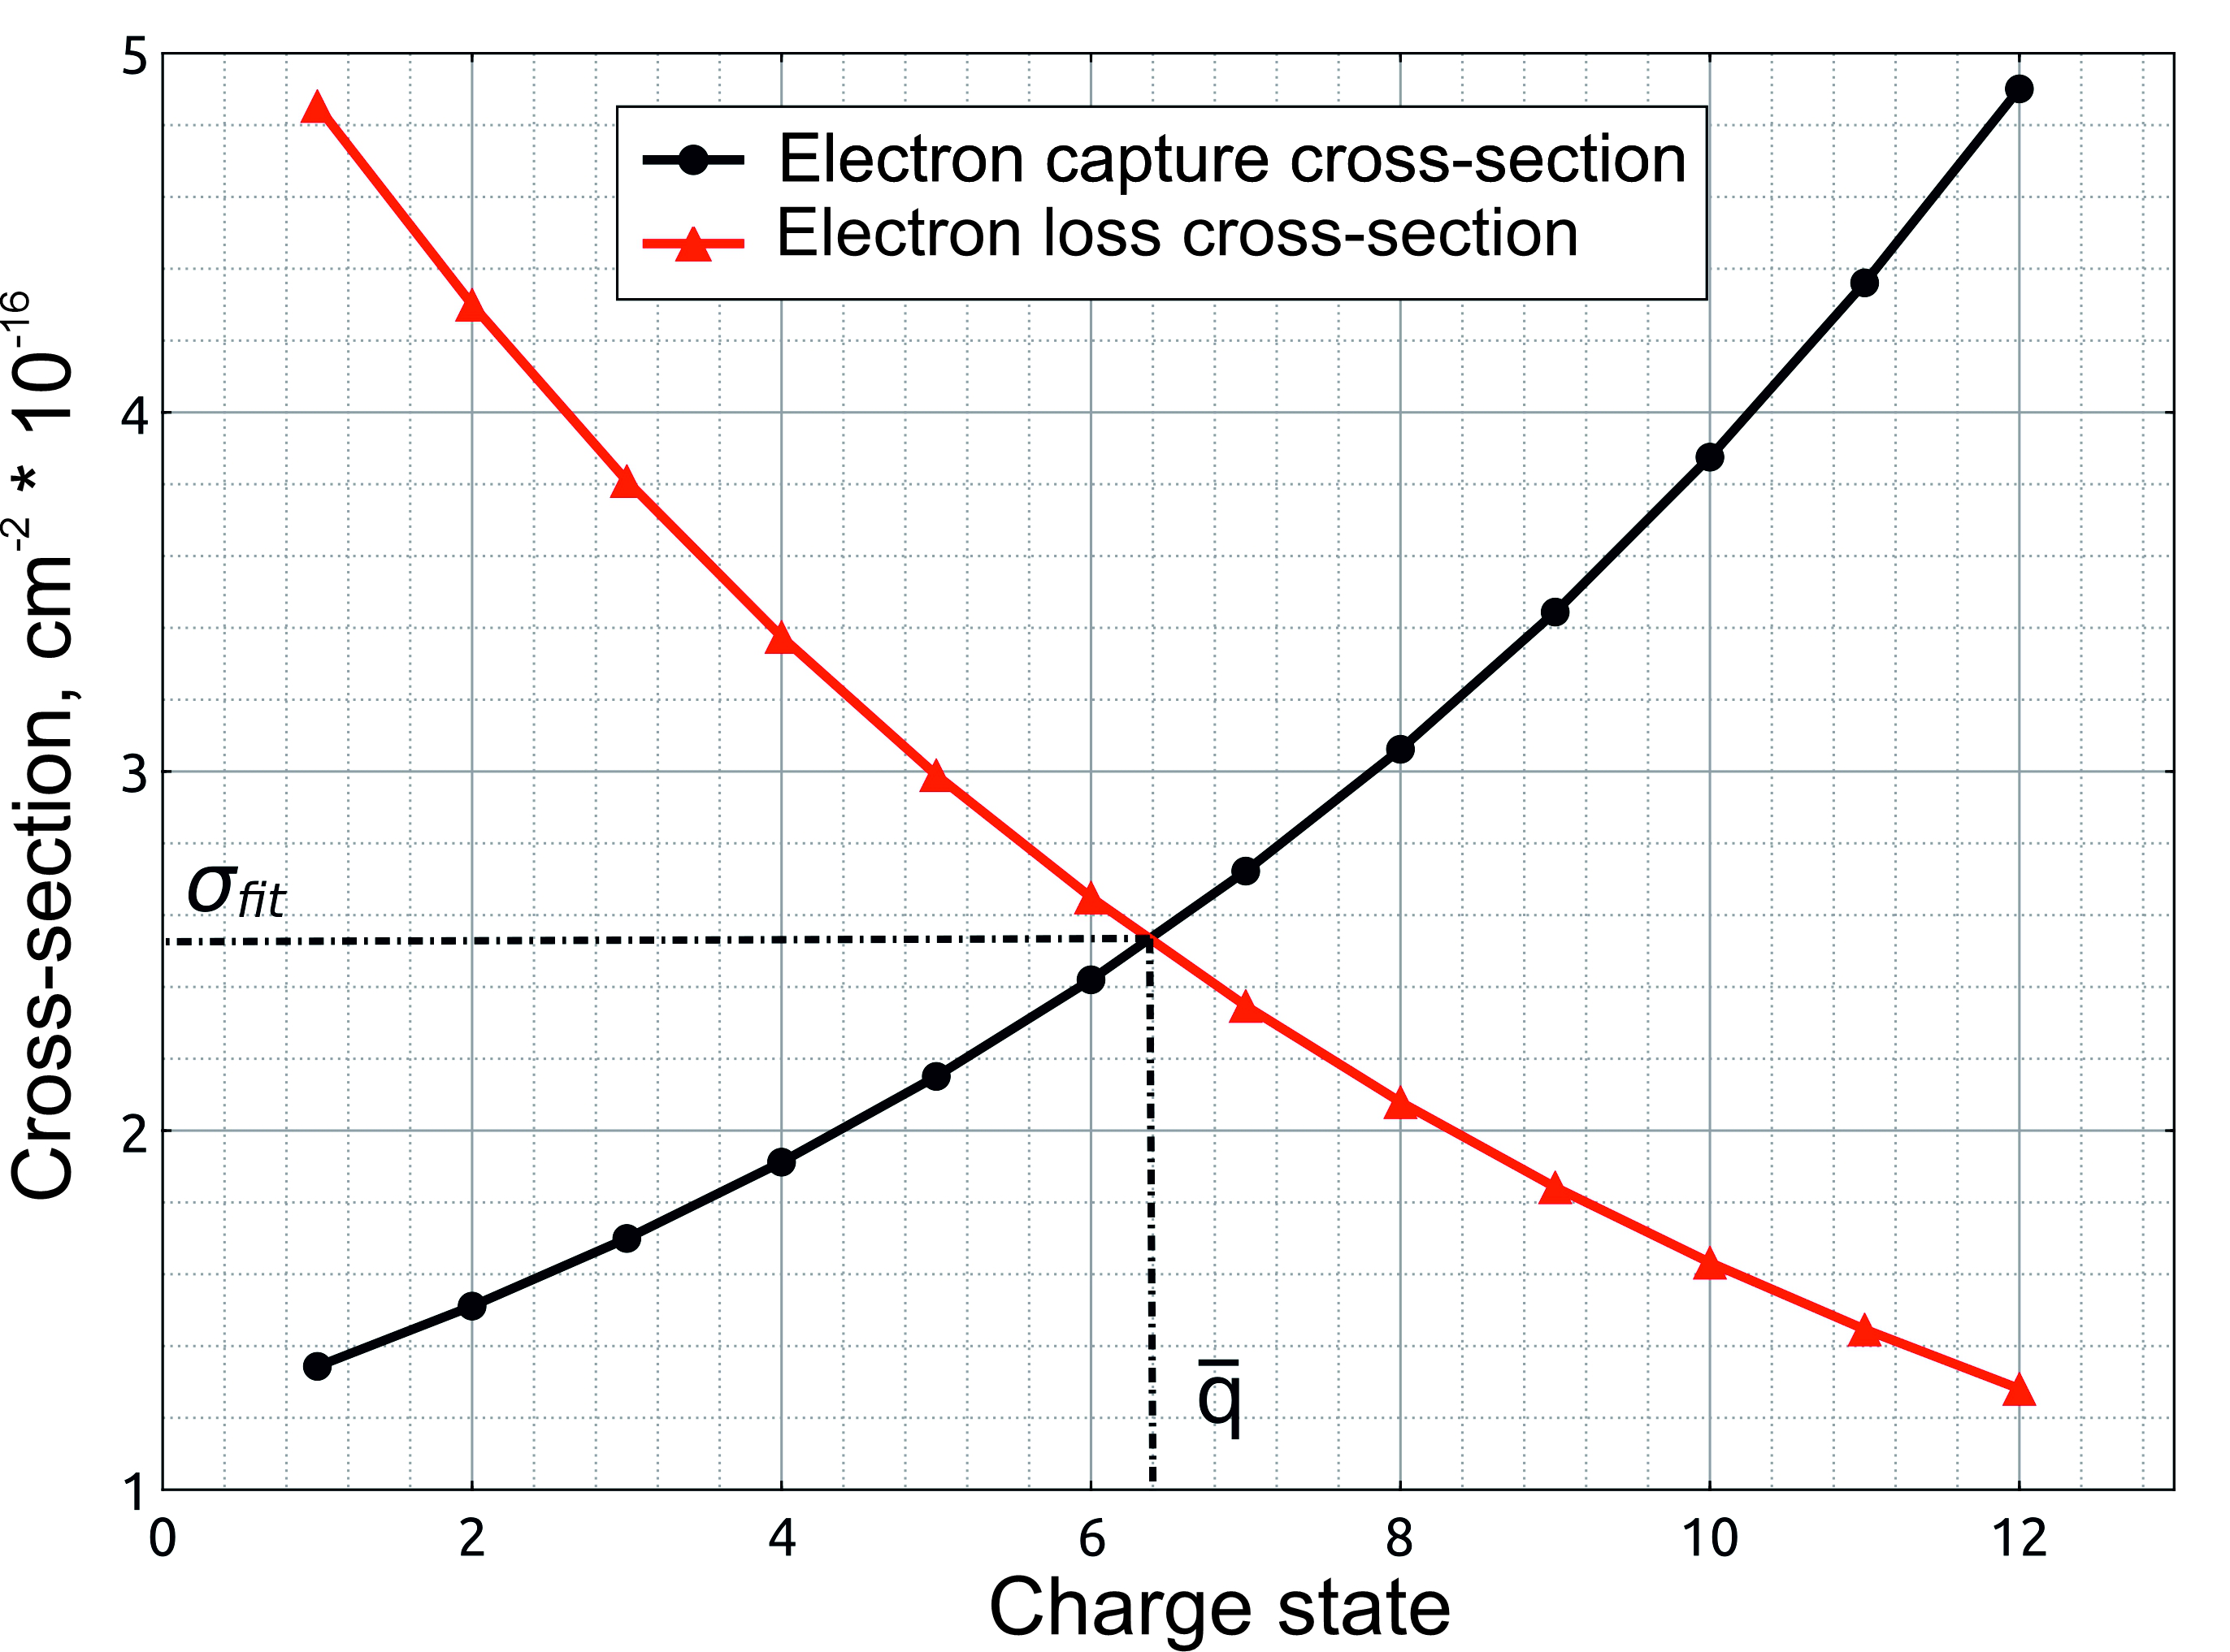
Recharge process
$$\overline{q} −from charge systematics$$
Electron capture cross section:
$$σ_{fit}=\text{8.77} \overline{q} ∗exp\left(\text{−0.0614} ∗\frac{\text{E}}{{\overline{q}}^{\frac{4}{7}}}\right)$$
Sagaidak, R. N. (2021). Empirical relations for heavy-ion equilibrated charges and charge-changing cross sections in diluted H2 with application. European Physical Journal D, 75(8).
For equilibrated charge electron capture cross section is equal to electron loss cross section – if we omit multielectron recharge

Slide 37
Recharge process
0.12 – from comparison of image sizes in different pressure on DGFRS-2
Calculation showed that this parameter highly affects the image size
0.12 – showed best agreement with experimental data

Slide 38
Verification of model
Comparison of experimental and simulated data on angular distribution:
(а) ¹⁴⁶Nd (¹¹B,7n)¹⁴⁹Tb, target thickness 89 um/cm², beam energy 104 МeV ,
(б) ¹⁴⁴Nd (¹²C,7n)¹⁴⁹Dy, 77 um/cm², МeV ,
(в) ¹⁹⁷Au (¹⁸O,5n)²¹⁰Fr, толщина мишени 150 мкг/см², энергия пучка 90 МэВ,
(г) ²⁰⁹Bi (¹²C,4n)²¹⁷Ac, толщина мишени 100 мкг/см², энергия пучка 80 МэВ

Slide 39
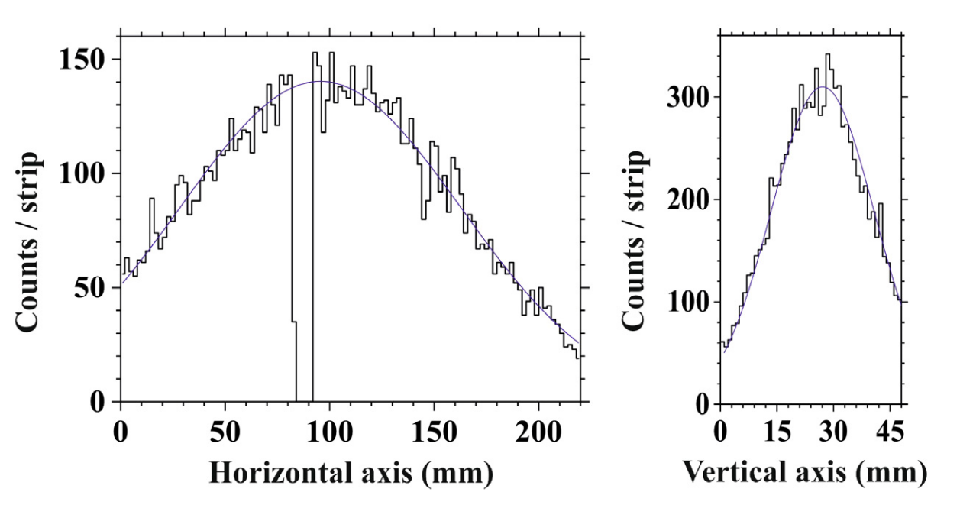
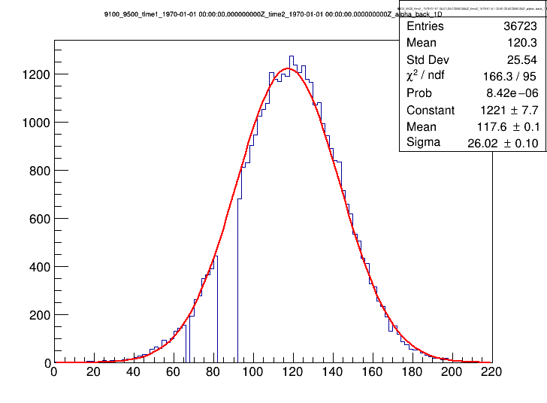
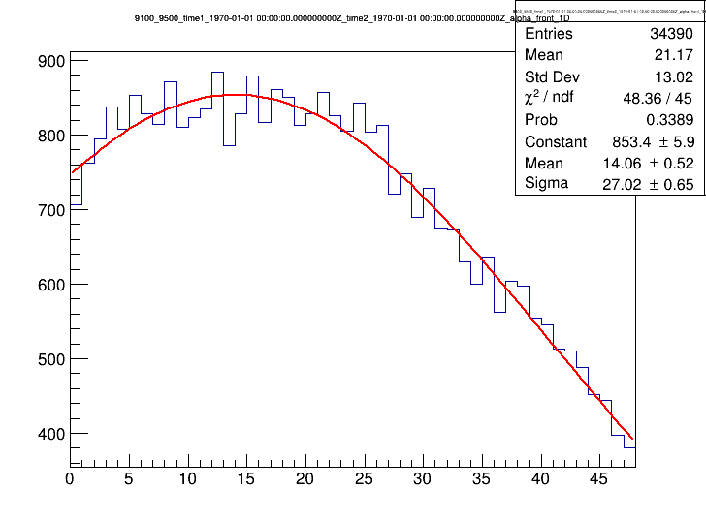
Image sizes on DGFRS-2
Reaction:²⁰⁶Pb(⁴⁸Са,2n)²⁵²No
Configuration: Q_{v}D_{h}Q_{h}Q_{v}D
Transmission: ≈ 60% for 0.4 mg/cm²
σ_{x} = 70.1 mm σ_{y} = 12.9 mm
Reaction: ¹⁷⁴Yb(⁴⁸Са,5n)²¹⁷Th
Configuration: Q_{v}D_{h}Q_{v}Q_{h}D
Transmission:≈ 40% for 0.4 mg/cm²
σ_{x} = 26.0 мм σ_{y} = 27.0 мм

Slide 40
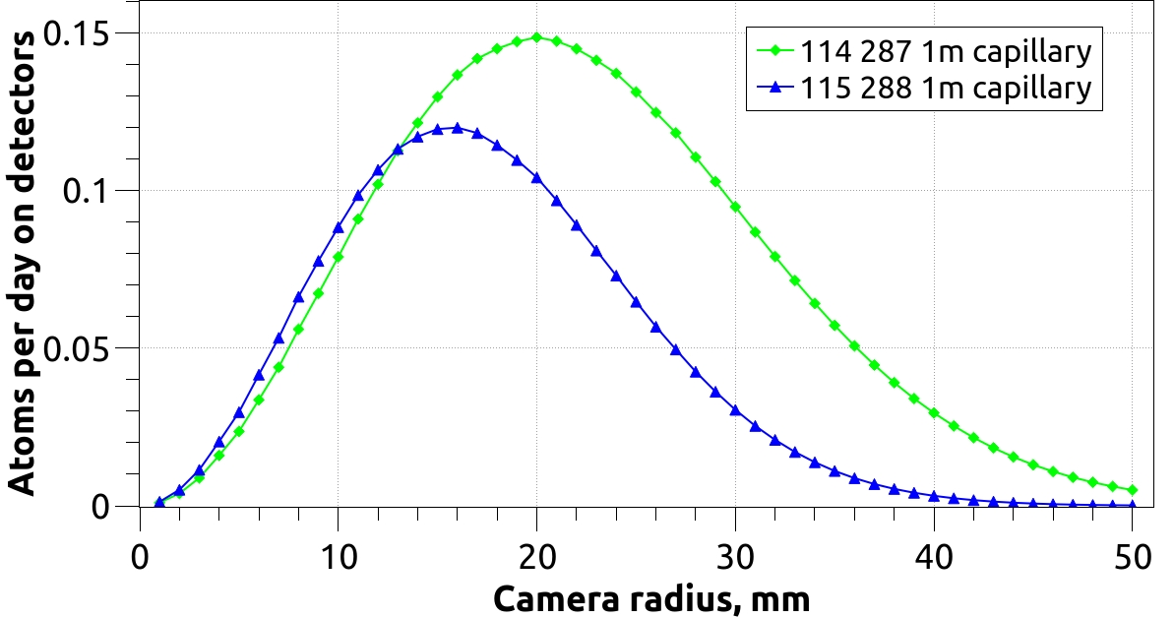
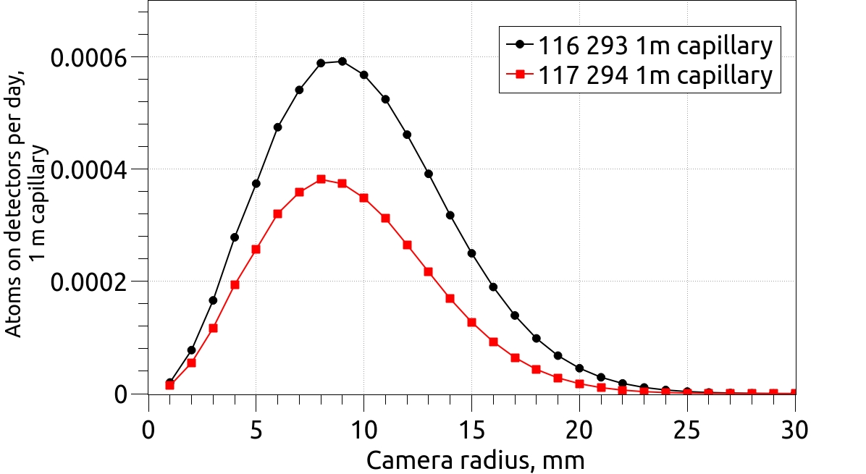
Image sizes on DGFRS-2
σx = 26.0 мм σy = 27.0 мм
- Transmission 40%
Target 0.4 mg/сm²
Beam 1 puA
RTC: cylinder 1 cm in length
Gas flow 1.8 l/min
Isotope | Cross-section, pb | Half life, ms
²⁸⁷Fl | 10 | 330
²⁸⁸Mc | 17 | 193
²⁹³Lv | 1.2 | 57
²⁹⁴Ts | 1.1 | 51

